Slide 1
DEPARTAMENTO DE CIENCIAS DE LA ENERGÍA Y MECÁNICA CARRERA DE INGENIERÍA EN MECATRÓNICA TRABAJO DE TITULACIÓN, PREVIO A LA OBTENCIÓN DEL TÍTULO DE INGENIERO EN MECATRÓNICA
“DISEÑO Y CONSTRUCCIÓN DE UN SISTEMA DOSIFICADOR DE ADITIVOS PARA LA FABRICACIÓN DE PINTURAS LÁTEX EN LA EMPRESA ZATOTEK S.A. PINTURAS WESCO”
AUTOR: GALEAS COPPIANO EDOUARD JAVIER
DIRECTOR: ING. GÓMEZ REYES ALEJANDRO PAÚL
2023

Slide 2
CONTENIDO
Introducción
Investigación previa
Metodología
Diseño y Construcción
Pruebas y Resultados
Conclusiones
Recomendaciones
Trabajos futuros

Slide 3
Empresa Zatotek S.A. Pinturas Wesco
Introducción
Investigación previa
Metodología
Diseño y construcción
Pruebas y Resultados
Conclusiones
Recomendaciones
Trabajos futuros

Slide 4
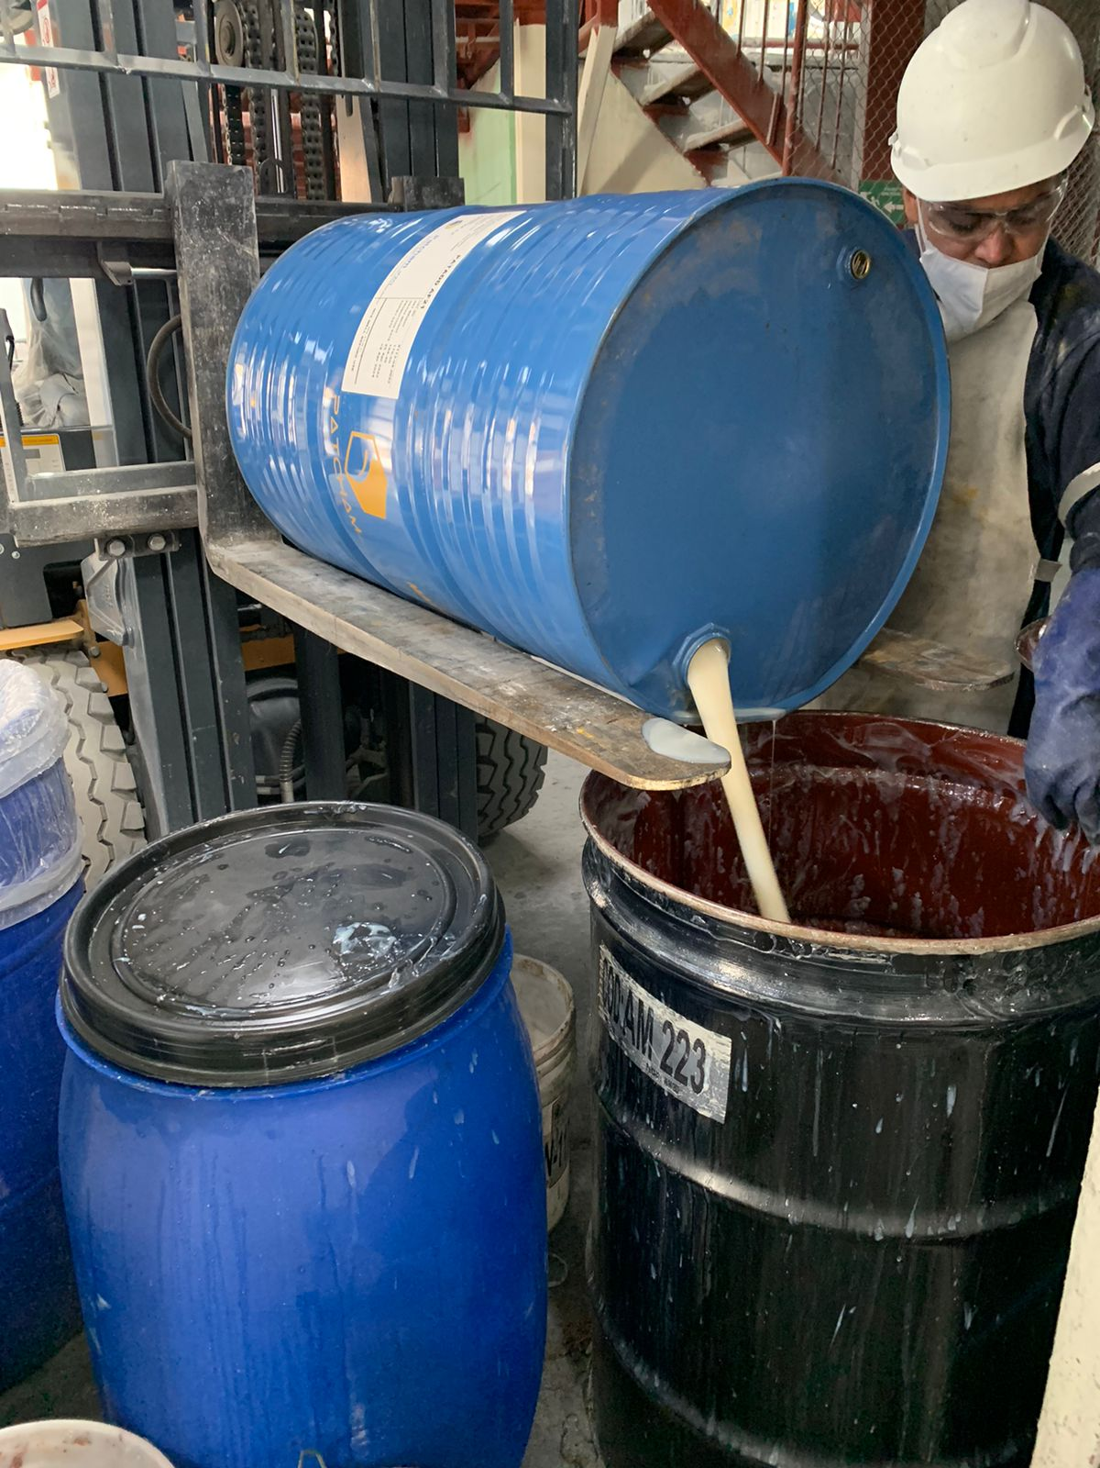
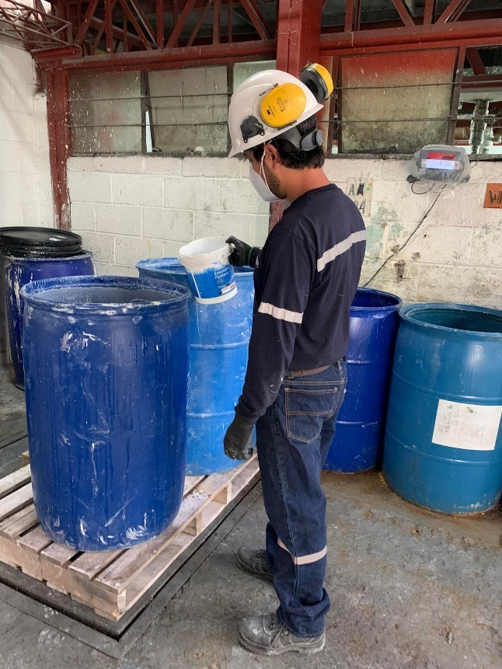
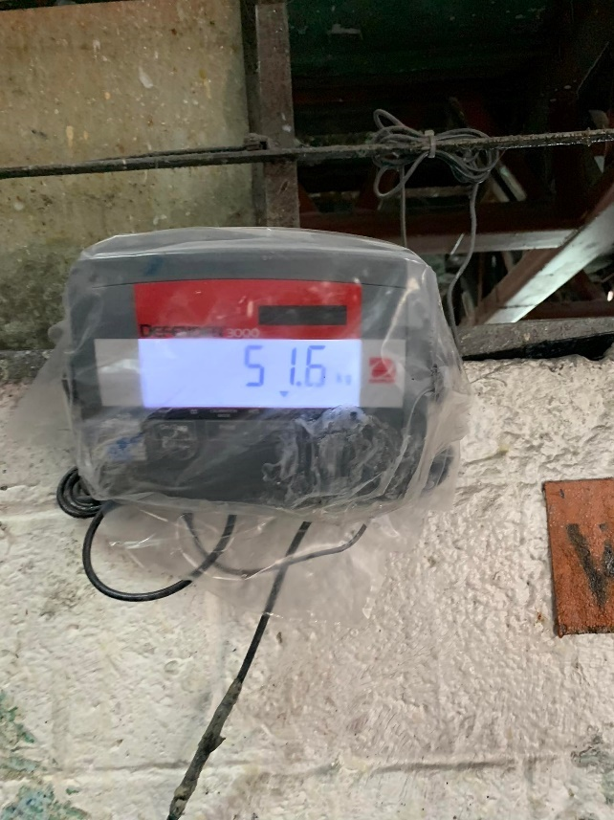
Antecedentes
Dosificación de aditivos: Mezcla de 4 aditivos según la fórmula establecida por el departamento de investigación y desarrollo.
La dosificación para lotes grandes se realizaba de forma manual.
Transporte de barriles de 200 litros a la báscula de uso general.
El operador utilizaba baldes, canecas y la báscula para medir la masa de cada líquido.
Introducción
Investigación previa
Metodología
Diseño y construcción
Pruebas y Resultados
Conclusiones
Recomendaciones
Trabajos futuros
Notes:
El proceso de fabricación de pinturas a base de agua Wesco, se realiza generalmente en 4 etapas: dosificación de aditivos, dispersión, complementación y envasado.
Dosificación de aditivos. Según la fórmula establecida por el departamento de investigación y desarrollo, el producto objetivo requerirá de una mezcla de 4 aditivos y el peso total de la mezcla será proporcional a la cantidad de cada aditivo.

Slide 5
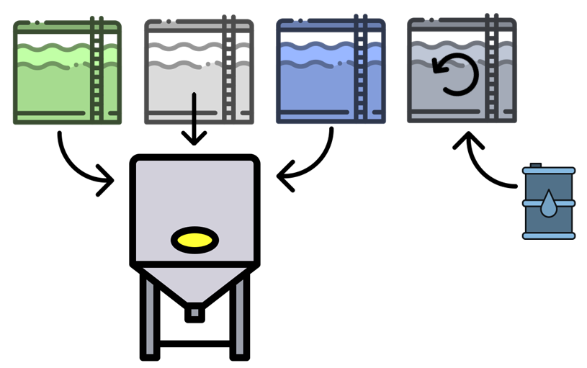
Justificación e Importancia
La adquisición continua de envases plásticos y el desperdicio de materia prima residual a largo plazo serían un obstáculo para el desarrollo sostenible.
La seguridad de los operarios:
Reducir la exposición a químicos
Reducir la posibilidad de lesiones debido a manipulación de cargas.
La necesidad de automatización de la producción de pinturas como parte de los proyectos de mejoramiento continuo de la empresa.
Introducción
Investigación previa
Metodología
Diseño y construcción
Pruebas y Resultados
Conclusiones
Recomendaciones
Trabajos futuros

Slide 6
Objetivos
GENERAL
Diseñar y construir un sistema de dosificación de aditivos para la fabricación de pinturas látex en la empresa Zatotek S.A. mediante una metodología de desarrollo para productos mecatrónicos.
ESPECÍFICOS
Diseñar un sistema de masa que permita medir la cantidad de líquido vertido dentro de un recipiente de material adecuado para la dosificación y mezcla de hasta cuatro aditivos .
Dimensionar y seleccionar los actuadores que permitan un flujo de líquidos adecuado considerando las propiedades físicas de los aditivos para mantener una eficiencia óptima y abaratar costos de instalación y mantenimiento.
Diseñar e implementar un sistema automatizado con interfaces de usuario de operación y monitorización para los procesos de dosificación, reabastecimiento, recirculación y limpieza.
Diseñar un sistema de control versátil de fácil configuración para obtener una calibración eficaz en la dosificación de aditivos con propiedades físicas diferentes.
Realizar pruebas experimentales del sistema dosificador para determinar los parámetros de funcionamiento óptimos que minimicen los errores en la dosificación de cada aditivo.
Introducción
Investigación previa
Metodología
Diseño y construcción
Pruebas y Resultados
Conclusiones
Recomendaciones
Trabajos futuros

Slide 7
Aditivos
“Productos que se dosifican en pequeñas cantidades para facilitar el proceso de fabricación de la pintura, aportar unas características concretas a la película de pintura seca, crear las condiciones adecuadas para que el secado se produzca de forma correcta”.
Introducción
Investigación previa
Metodología
Diseño y construcción
Pruebas y Resultados
Conclusiones
Recomendaciones
Trabajos futuros
Nonil fenol de 10 moles
WP64
Dapro DF 7010
Antiespumante
Monoetilenglicol
SG606
Poliacrilato de sodio
AM225
Tensoactivo
AM223 (AM224)
Dispersante
Humectante
0.945 [kg/L]
1.11 [kg/L]
0.86 [kg/L]
1.24 [kg/L]
317 [cP]
700 [cP]
159 [cP]
317 [cP]

Slide 8
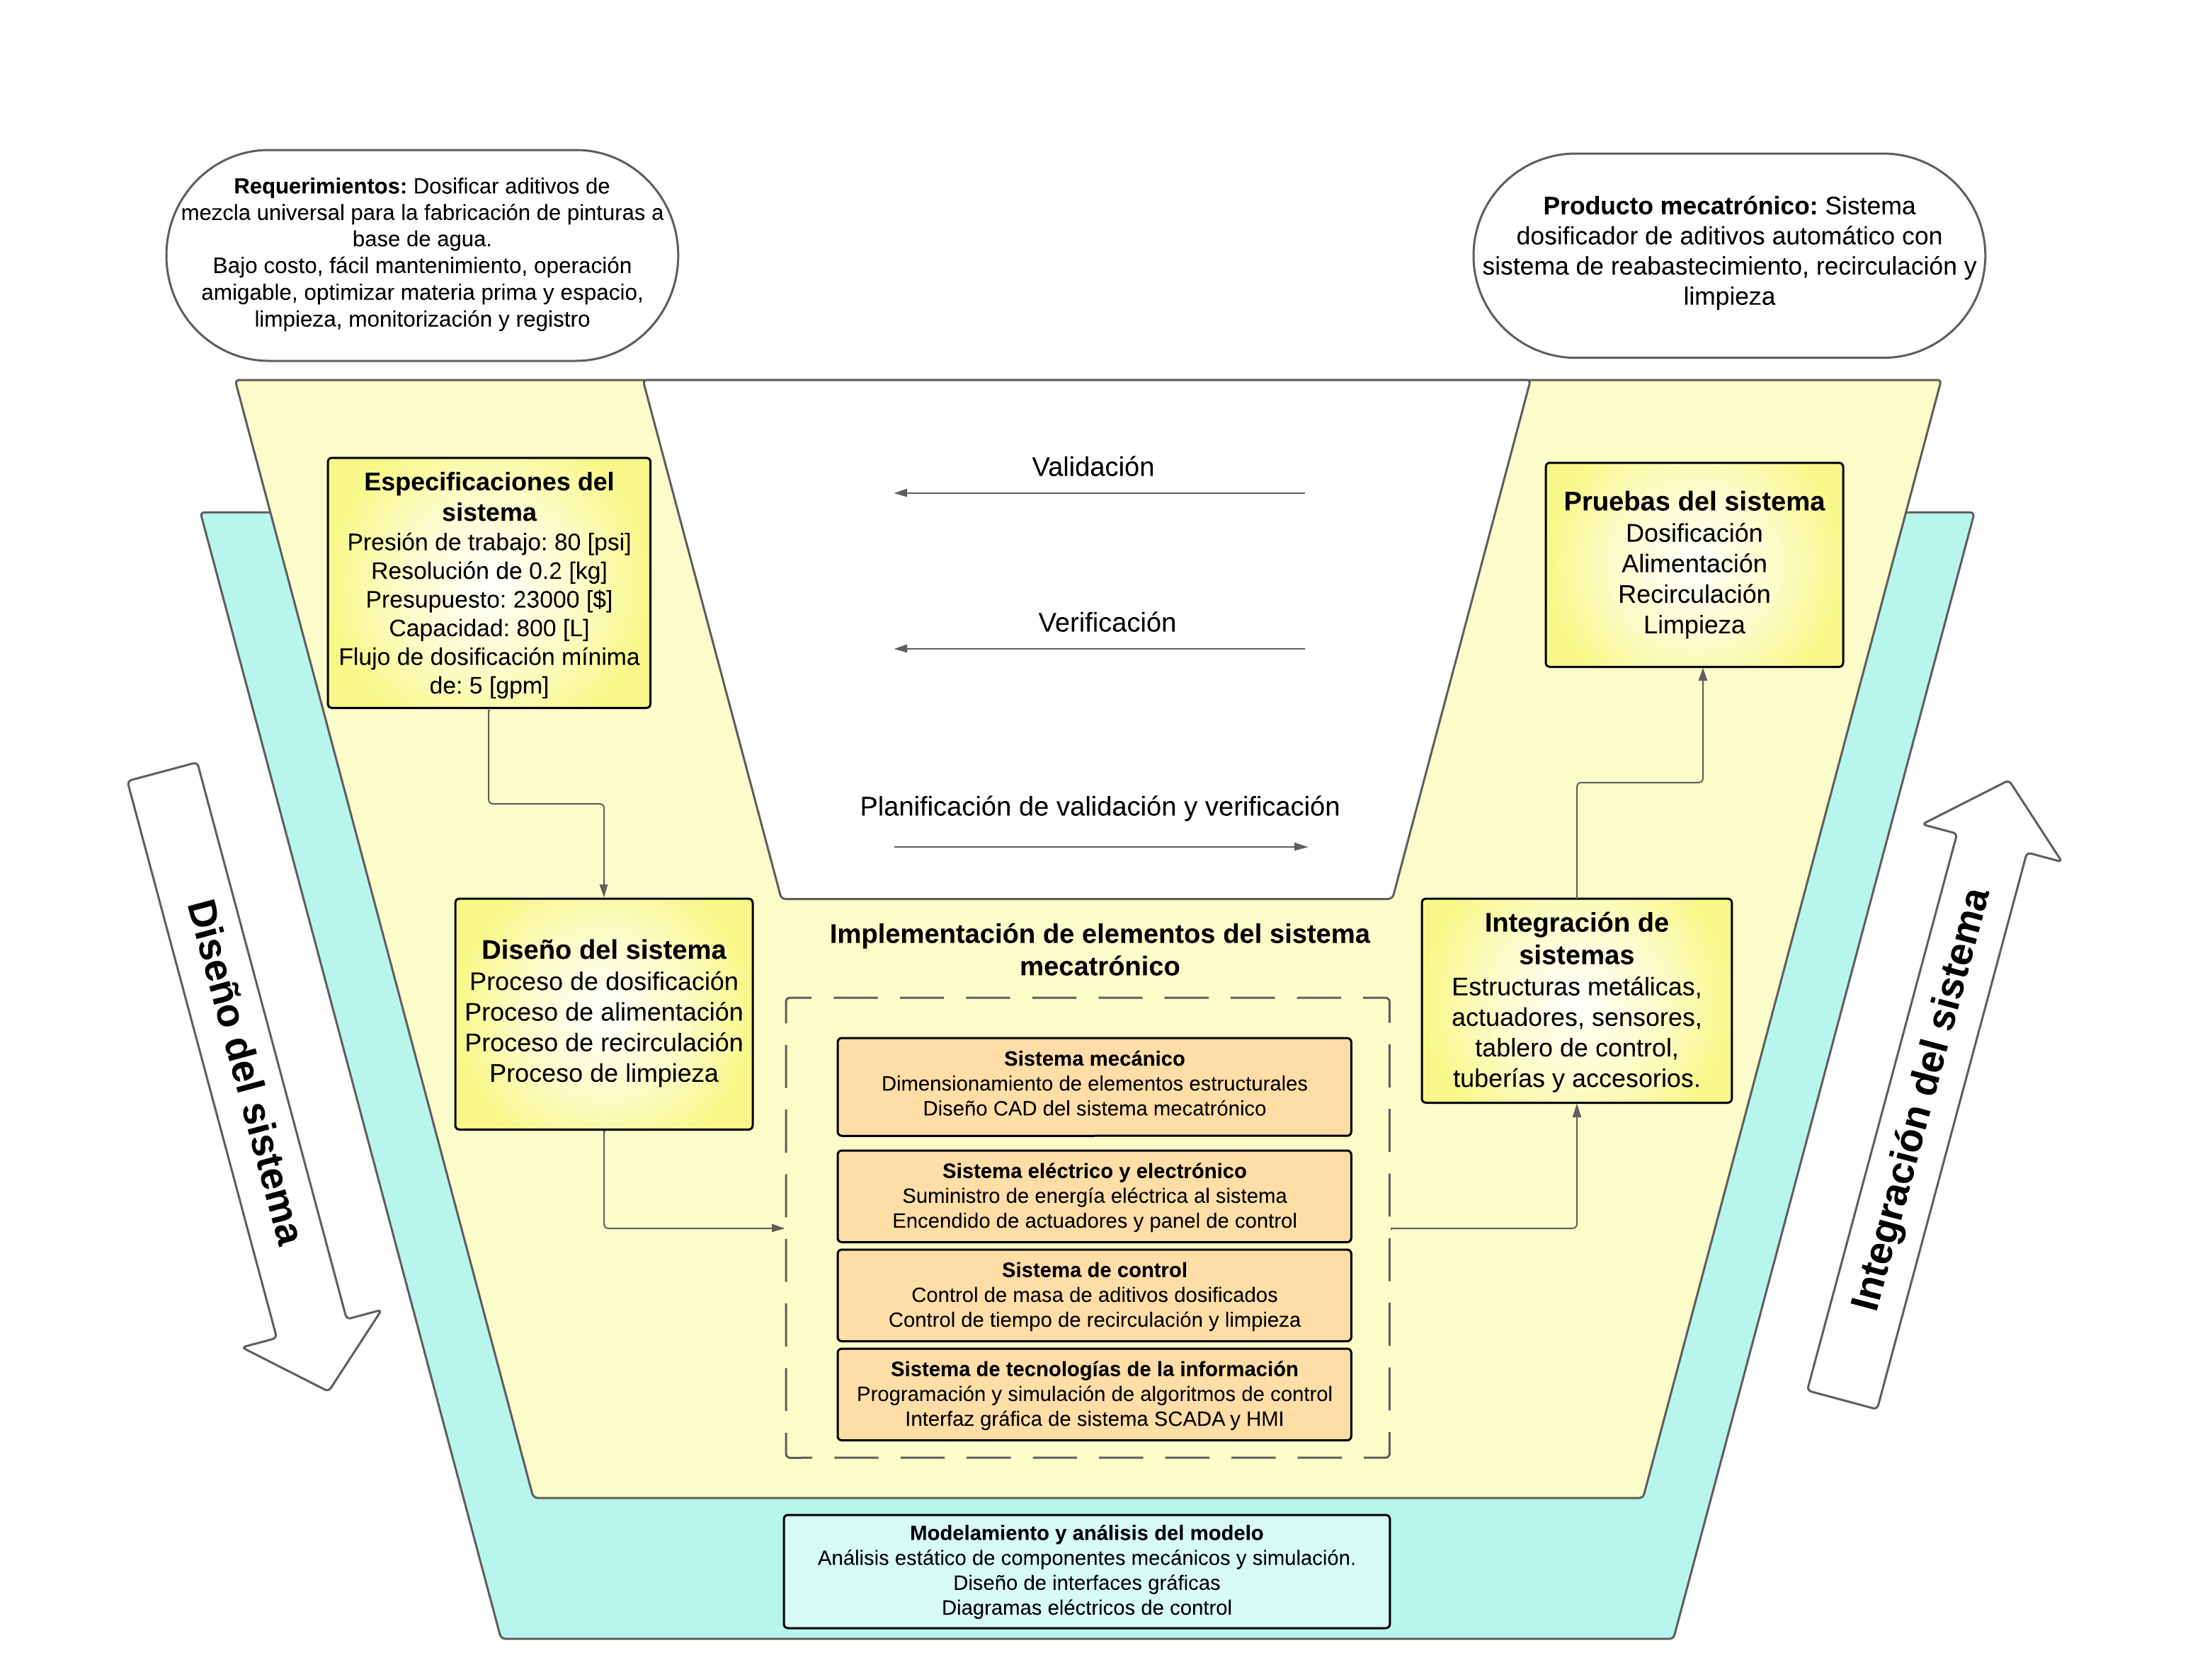
Metodología
VDI 2206
Introducción
Investigación previa
Metodología
Diseño y construcción
Pruebas y Resultados
Conclusiones
Recomendaciones
Trabajos futuros

Slide 9
Requerimientos y parámetros de diseño
Introducción
Investigación previa
Metodología
Diseño y construcción
Pruebas y Resultados
Conclusiones
Recomendaciones
Trabajos futuros
Nº | Requerimiento
1 | Bajo costo de construcción
2 | Fácil mantenimiento
3 | Operación sencilla
4 | Optimizar consumo de materia prima
5 | Reducir espacio para almacenamiento
6 | Limpieza autónoma del sistema
7 | Monitorización de sistema a distancia
8 | Registrar cantidad de materia prima consumida
9 | Capacidad de expansión de tanques IBC.
10 | Disponibilidad de interfaz HMI y tablero de control
Nº | Característica Técnica
1 | Precio de componentes [$]
2 | Presión de trabajo óptima del aire comprimido para actuadores [psi]
3 | Tiempo de capacitación de operarios [horas]
4 | Resolución de celdas de carga [kg]
5 | Cantidad de barriles por tanque IBC
6 | Presión de agua y radio de alcance del limpiador [psi]
7 | Tiempo de respuesta de sensores de nivel y carga [ms]
8 | Cantidad de datos y registros por lote
9 | Flujo de aditivos [kg/min]
10 | Operaciones disponibles en pantalla
11 | Cantidad de tanques IBC disponibles

Slide 10
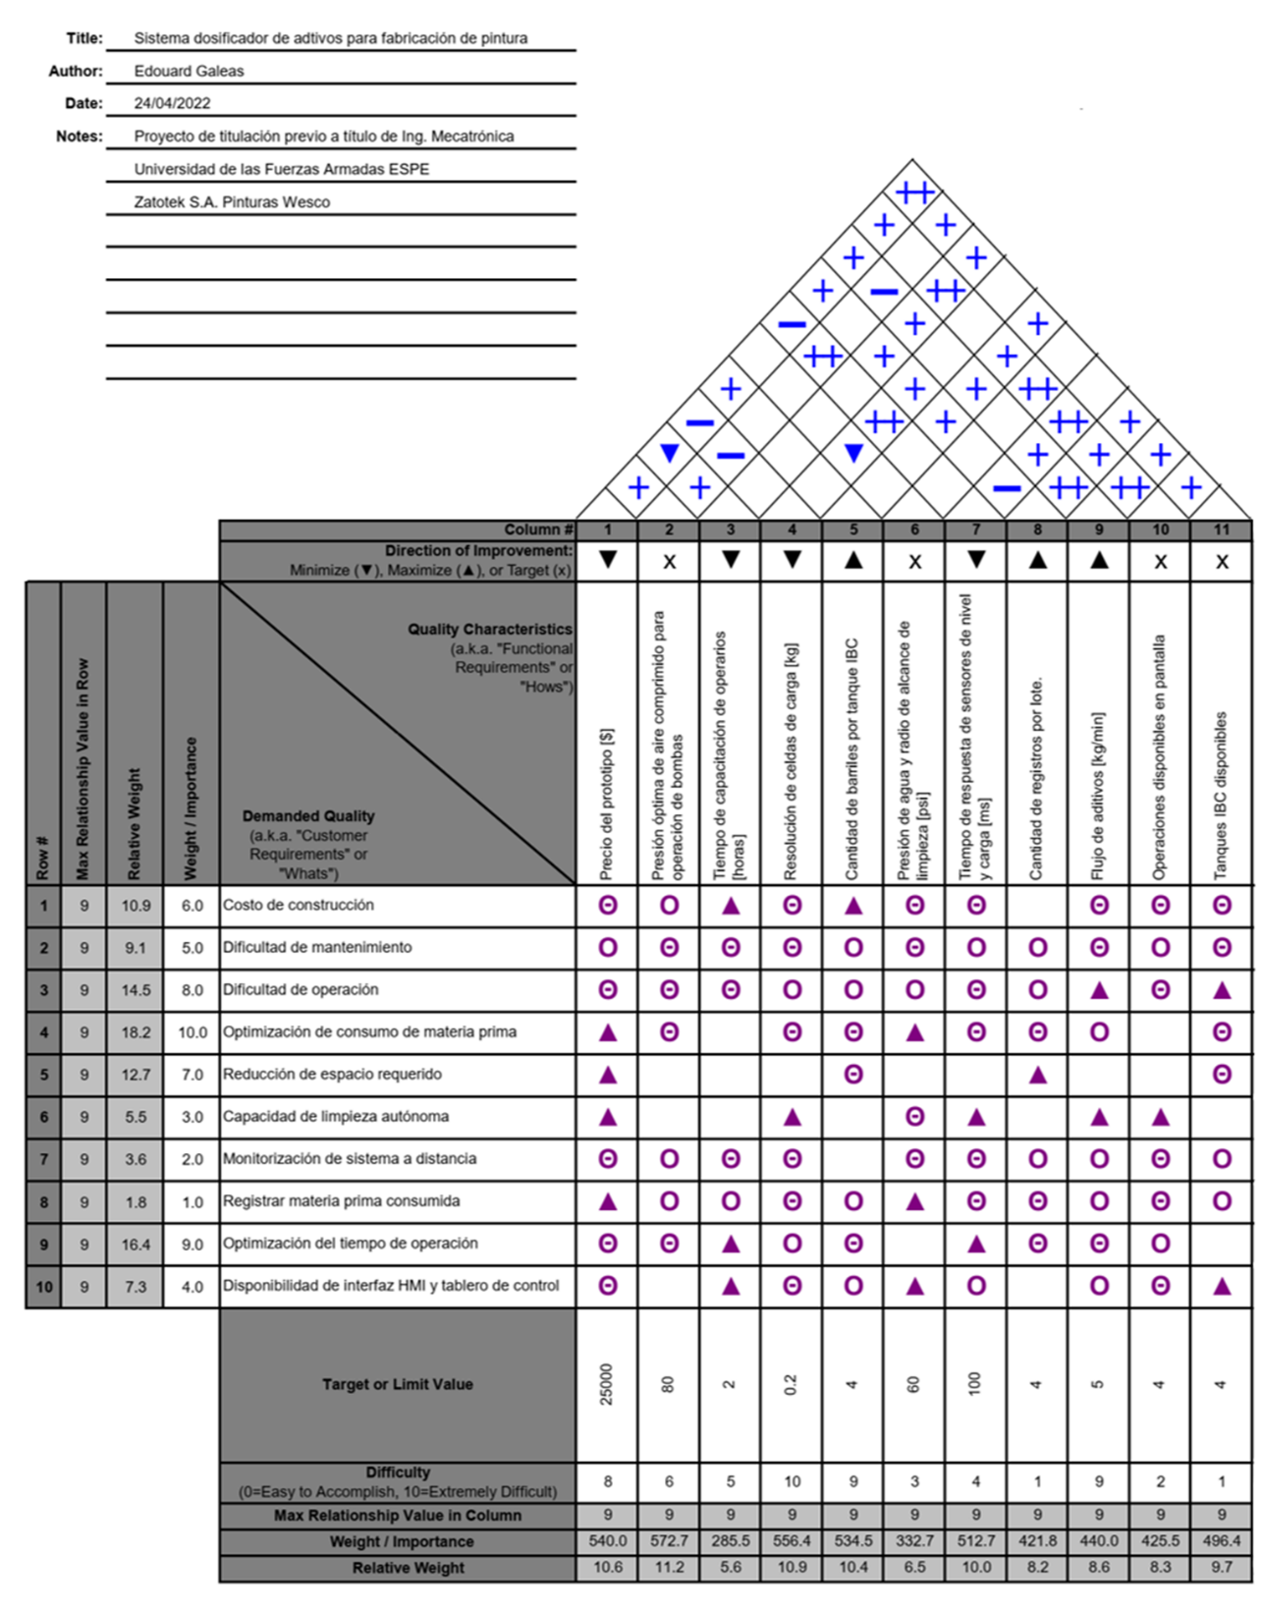
Requerimientos y parámetros de diseño
Introducción
Investigación previa
Metodología
Diseño y construcción
Pruebas y Resultados
Conclusiones
Recomendaciones
Trabajos futuros
Nº | Característica Técnica | Ponderación
1 | Presión de trabajo aire comprimido para actuadores [psi] | 11.2
2 | Resolución de celdas de carga [kg] | 10.9
3 | Precio del prototipo [$] | 10.6
4 | Cantidad de barriles por tanque IBC | 10.4
5 | Tiempo de respuesta sensores de nivel y carga [ms] | 10.0
6 | Tanques IBC disponibles | 9.7
7 | Flujo de dosificación [kg/min] a condiciones ambientales | 8.6
8 | Operaciones disponibles en pantalla | 8.3
9 | Cantidad de datos y registros por lote | 8.2
10 | Presión de agua y radio de alcance del limpiador [psi] | 6.5
11 | Tiempo de capacitación de operarios [horas] | 5.6

Slide 11
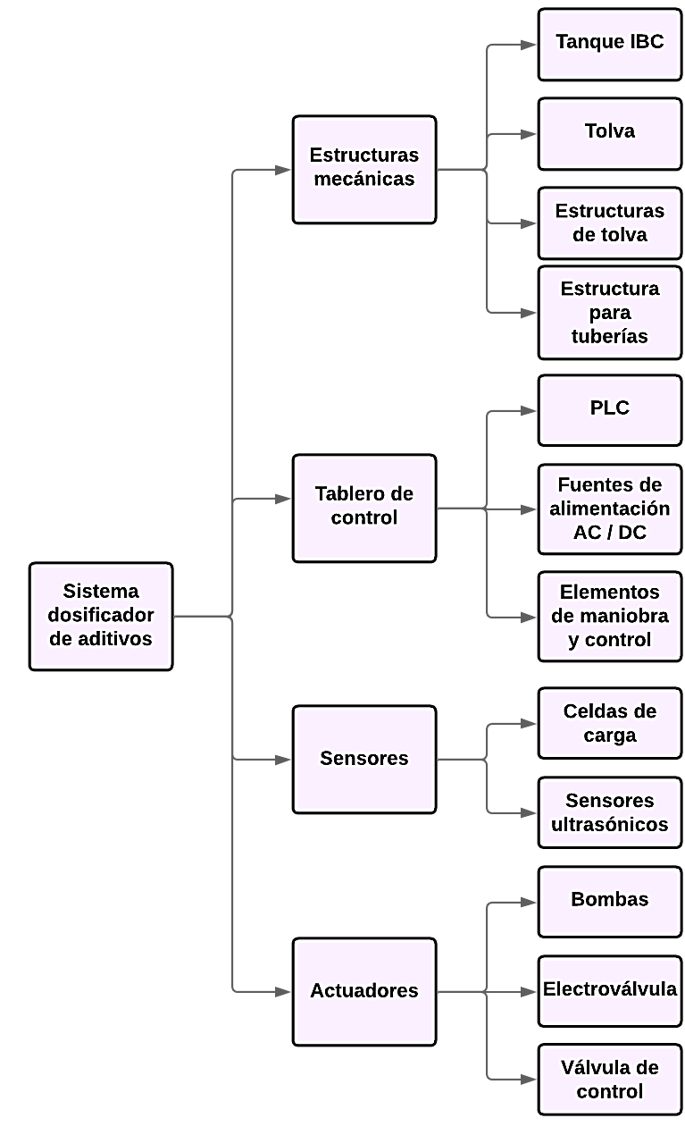
Especificaciones
Composición física
Introducción
Investigación previa
Metodología
Diseño y construcción
Pruebas y Resultados
Conclusiones
Recomendaciones
Trabajos futuros

Slide 12
Especificación
Diagrama funcional
Introducción
Investigación previa
Metodología
Diseño y construcción
Pruebas y Resultados
Conclusiones
Recomendaciones
Trabajos futuros

Slide 13
Especificación
Diagrama funcional
Introducción
Investigación previa
Metodología
Diseño y construcción
Pruebas y Resultados
Conclusiones
Recomendaciones
Trabajos futuros

Slide 14
Diseño de la tolva
Recipiente
Introducción
Investigación previa
Metodología
Diseño y construcción
Pruebas y Resultados
Conclusiones
Recomendaciones
Trabajos futuros
Datos geométricos
CAD
Estudio CAE
$$h_{c}=350\left[mm\right]$$
$$h_{cil}=600\left[mm\right]$$
$$α=55.0°$$
$$r_{t}=500\left[mm\right]$$
Presión interna
$$p_{cil}=ρ_{AM225}∙g∙h_{cil}$$
$$p_{c}=\frac{ρ_{AM225}∙g∙h_{c}∙\tan\left(α\right)}{4∙\cos\left(α\right)}$$
$$p_{t}=p_{cil}+p_{c}$$
Propiedades físicas y mecánicas
Densidad de aditivo AM225
$$ρ_{AM225}=1.24\left[\frac{kg}{L}\right]$$
Espesor de la tolva elegido
Acero inoxidable AISI 304
$$t_{t}≥0.12\left[mm\right]$$
$$S_{yt}=175.8\left[MPa\right]$$
Criterio del cortante máximo
$$t_{t}=1.5\left[mm\right]$$
$$S_{et}=S_{et}^{′}∙k_{at}∙k_{bt}∙k_{ct}∙k_{dt}∙k_{et}$$
$$t_{t}=1.55\left[mm\right]$$
$$σ_{max}=38.65\left[MPa\right]$$
$$S_{et}=63.41\left[MPa\right]$$
Notes:
Geometría del recipiente: d =1000 mm, hc=350 mm, hcil=600 mm
Densidad máxima AM225 = 1.24 [kg/L]

Slide 15
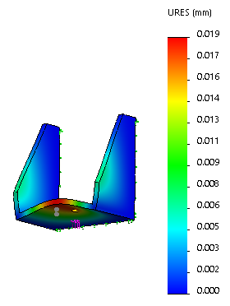
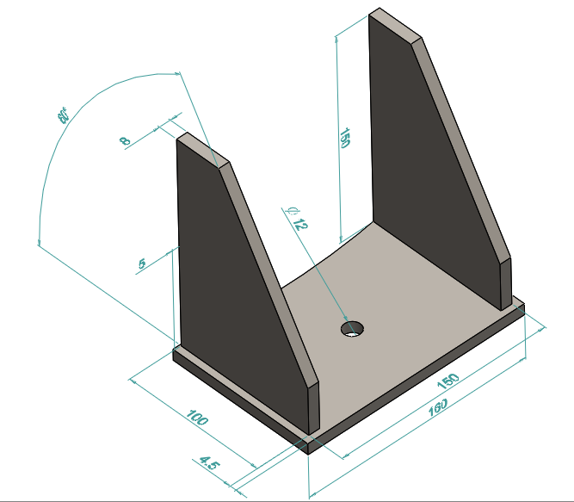
Diseño de la tolva
Ménsulas
Introducción
Investigación previa
Metodología
Diseño y construcción
Pruebas y Resultados
Conclusiones
Recomendaciones
Trabajos futuros
Datos geométricos
CAD
Estudio CAE
$$l_{base}=100 \left[mm\right]$$
$$b_{base}=150 \left[mm\right]$$
$$I_{2}=\frac{\left.{\left(b\right.}_{base}−d_{a}\right){\left(e_{base}\right)}^{3}}{12}=4737.94\left[mm^{4}\right]$$
Cargas críticas
$$m_{min}=m_{tolva}=43.22\left[kg\right]$$
$$W_{min}=612.92 \left[N\right]$$
$$m_{max}= m_{AM225}+m_{tolva}=744.46\left[kg\right]$$
$$W_{max}=7268.54 \left[N\right]$$
$$M_{AB}=\frac{W_{max}}{8}∙\left(4x−b_{base}\right)=209.74\left[N∙m\right]$$
Espesor de la placa base
$$t_{base}=\sqrt{\frac{6∙M_{max}∙n}{b_{base}∙S_{y}∙k_{t}}}$$
$$y_{max}=\frac{F{\left(l_{base}\right)}^{3}}{192∙E∙I_{2}}=0.02 \left[mm\right]$$
$$t_{base}=8\left[mm\right]$$
$$y_{max}=0.019\left[mm\right]$$
$$t_{base}≥7.44\left[mm\right]$$
t= 8 mm
P=3634.27 [N]
Notes:
Geometría del recipiente: d =1000 mm, hc=350 mm, hcil=600 mm
Densidad máxima AM225 = 1.24 [kg/L]

Slide 16
Diseño estructural
Estructura para montaje de la tolva
Introducción
Investigación previa
Metodología
Diseño y construcción
Pruebas y Resultados
Conclusiones
Recomendaciones
Trabajos futuros
Datos geométricos
CAD
Estudio CAE
Tubo estructural cuadrado 75 x 3 mm
Longitud del tubo
$$l_{3}=1500\left[mm\right]$$
Momento de inercia
$$I=71.54\left[cm^{4}\right]$$
Carga crítica
Punto crítico
$$c_{e}=\frac{75\left[mm\right]}{2}=37.5\left[mm\right]$$
Momento flector máximo
$$M_{\max_{e}}=1362.85 \left[N∙m\right]$$
Esfuerzo flector máximo
$$σ_{be}=\frac{M_{\max_{e}}∙c_{e}}{I}=71.44\left[MPa\right]$$
Factor de seguridad
Deflexión máxima en el punto crítico
$$n_{e}=\frac{S_{y}}{σ_{be}}=2.51$$
$$y_{\max_{e}}=\frac{W_{max}{\left(l_{base}\right)}^{3}}{4∙192∙E∙I}=0.22 \left[mm\right]$$
Acero estructural ASTM A36
$$S_{y}=179\left[MPa\right]$$

Slide 17
Dimensionamiento de celdas de carga
Medición de masa
Introducción
Investigación previa
Metodología
Diseño y construcción
Pruebas y Resultados
Conclusiones
Recomendaciones
Trabajos futuros
Capacidad de carga
$$m_{t}=744.46\left[kg\right]$$
$$m_{celda}=250 a 2500 [kg]$$
Requerimientos
$$m_{min}=10 [kg]$$
$$m_{max}=250 [kg]$$
$$Resolución=0.2 [kg]$$
Especificaciones | Valor o característica
Capacidad | 250 a 2500 [kg]
Salida nominal | 2.0 mV/V a 3.0 mV/V ±0.1%
No linealidad | ± 0.03% de la salida nominal
Histéresis | ± 0.03% de la salida nominal
Repetibilidad | ± 0.03% de la salida nominal
Efecto de la temperatura en la salida | ≤0.002% de la salida aplicada / ºC
Impedancia de entrada | 387 ohm ± 20 ohm
Impedancia de salida | 350 ohm ± 5 ohm
$$Comunicación:RS232$$
$$Cantidad:4 celdas de carga$$
Accesorios
$$Indicador digital$$
$$Módulo de conexiones$$

Slide 18
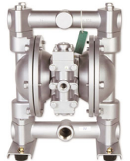
Selección y dimensionamiento de bombas
Transporte de fluidos líquidos
Introducción
Investigación previa
Metodología
Diseño y construcción
Pruebas y Resultados
Conclusiones
Recomendaciones
Trabajos futuros
Datos
$$μ_{min}=μ_{SG606}=159\left[cP\right]$$
$$μ_{max}=μ_{AM223}=700[cP]$$
$$ρ_{min}=ρ_{AM223}=0.86 \left[kg/L\right]$$
Presión de trabajo | 20 a 100 [psi]
Temperatura de trabajo | 0 a 70 [ºC]
$$ρ_{max}=ρ_{AM225}=1.24 \left[kg/L\right]$$
$$Resolución=0.2 [kg]$$
$$Cantidad: 4 bombas$$
Alternativas
Bomba [plg] | Caudal máximo [gpm] | Volumen por ciclo [gal] | Volumen por ciclo [cm³] | Masa mínima [kg/ciclo] | Masa máxima [kg/ciclo]
¾ | 31.7 | 0.143 | 539 | 0.46 | 0.67
1 | 46.2 | 0.21 | 210 | 0.18 | 0.26
1 ½ | 107 | 0.37 | 1400 | 1.2 | 1.74
1. Bombas de engranajes
2. Bombas peristálticas
3. Bombas de doble diafragma
Cálculos
Masa mínima por ciclo
$$m_{1}=ρ_{min}∙V$$
$$m_{i}<0.4 \left[\frac{kg}{ciclo}\right]$$
Masa máxima por ciclo
$$m_{2}=ρ_{max}∙V$$

Slide 19
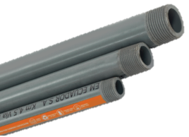
Selección de tuberías
Flujo de líquidos y aire comprimido
Introducción
Investigación previa
Metodología
Diseño y construcción
Pruebas y Resultados
Conclusiones
Recomendaciones
Trabajos futuros
Datos
Líquidos
Aire comprimido
Presión máxima en las bombas
Esfuerzo tangencial calculado
Presión de trabajo máximo disponible
$$P=100\left[psi\right]=0.69\left[MPa\right]$$
$$σ_{p1}=2.19\left[MPa\right]$$
$$P_{\max_{2}}=2.90\left[MPa\right]$$
Diámetro de entrada y salida de bombas
Presión de trabajo y esfuerzo
Esfuerzo tangencial calculado
$$D=1\left[pulg\right]$$
$$P_{\max_{1}}=2.21\left[MPa\right]$$
$$D_{2}=21.34\left[mm\right]$$
$$σ_{{p1}_{max}}=7.01\left[MPa\right]$$
$$σ_{{p2}_{max}}=6.85 \left[MPa\right]$$
Cálculos
Factor de seguridad
Factor de seguridad
Esfuerzo tangencial inducido
$$n_{p1}=\frac{σ_{{p1}_{max}}}{σ_{p1}}=3.21$$
$$n_{p2}=\frac{σ_{{p2}_{max}}}{σ_{p2}}=4.21$$
$$σ_{p}=\frac{P}{2}\left(\frac{D_{1}}{e_{1}}−1\right)$$
Diámetro [in] | Diámetro exterior [mm] | Espesor [mm] | Diámetro interior [mm] | Presión trabajo [psi] | Presión trabajo [MPa] | Longitud de rosca ext. [mm]
½ | 21.34 | 3.73 | 13.88 | 420 | 2.90 | 13.56
1 | 33.40 | 4.55 | 24.30 | 320 | 2.21 | 17.34

Slide 20
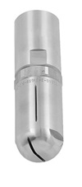
Selección de rociador de limpieza
Limpieza de la tolva
Introducción
Investigación previa
Metodología
Diseño y construcción
Pruebas y Resultados
Conclusiones
Recomendaciones
Trabajos futuros
Datos
Diámetro interno de la tolva
$$D_{tolva}=1000\left[mm\right]$$
Presión del agua potable
$$P_{agua}= 43 − 100 \left[psi\right]$$
Cobertura requerida
$$C=180°$$
Descripción | Valor o característica
Caudal | 14 a 55 [l/min]
Caudal de operación | 19.7 [l/min] a 3 [bar]
Presión máxima | 13 [bar]
Material | Acero inoxidable (316LSS)
Diámetro de rosca | 1/2’’ NPT Hembra
Diámetro máximo de alcance | 1 [m]
Cobertura de pulverización | 180º a 360º
Peso neto | 0.23 [kg]
Tamaño de la boquilla | 89 x 25.4 [mm]
Punta de rociado | 3 con abanico de orificio 25 mm
Diámetro de tubería
$$D_{3}=\frac{1}{2}\left[ pulg\right]$$

Slide 21
Selección de PLC
Control de circuitos eléctricos
Introducción
Investigación previa
Metodología
Diseño y construcción
Pruebas y Resultados
Conclusiones
Recomendaciones
Trabajos futuros
Datos y requerimientos
Alimentación
127 VAC / 220 VAC
Salidas digitales requeridas
17 electroválvulas
4 indicadores luminosos
Entradas digitales requeridas
1 pulsador de emergencia
Especificación | Cantidad de Elementos
PLC | S7-1200
CPU | 1215C
Entradas digitales | 14
Salidas digitales | 10
Entradas analógicas | 2
Salidas analógicas | 2
Ampliación con módulo de señales (SM) | 8
Puertos Ethernet | 2
Salidas analógicas requeridas
1 para válvulas de control
Entradas analógicas requeridas
4 para sensores de nivel
Comunicación requerida
Ethernet
RS232
Dispositivos compatibles
Pantalla HMI

Slide 22
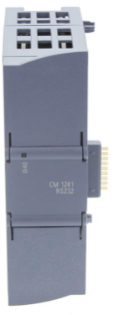
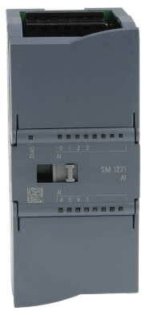
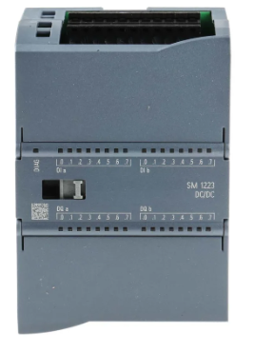
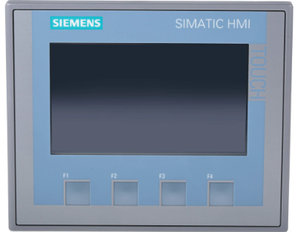
Selección de módulos de PLC
Señales eléctricas y comunicación
Introducción
Investigación previa
Metodología
Diseño y construcción
Pruebas y Resultados
Conclusiones
Recomendaciones
Trabajos futuros
Módulo de señal SM1231 | Módulo de señal SM1222 | Módulo de comunicación CM1241 | Pantalla HMI SIMATIC HMI, KTP400 Basic
8 entradas analógicas configurables como V/mA | 16 salidas digitales SM 1222 tipo relé 2 A. | Módulo de comunicación RS232. Incorpora protocolo Modbus RTU. | Manejo con teclado/táctil Pantalla TFT de 4" 65536 colores Interfaz PROFINET

Slide 23
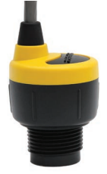
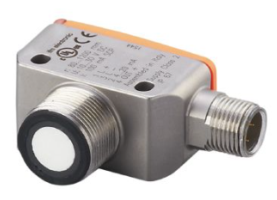
Selección de sensores de nivel
Lectura de contenido en tanques IBC
Introducción
Investigación previa
Metodología
Diseño y construcción
Pruebas y Resultados
Conclusiones
Recomendaciones
Trabajos futuros
Datos
Sensor 1
Sensor 2
Tipo de medición
$$Continua$$
Rango de medición
$$0.0 a 1.25 [m]$$
Rango y tipo de señal
$$4 a 20 [mA]$$
Condiciones de operación
Descripción | Sensor Flowline (1) | Sensor IFM (2)
Tipo | Transmisor ultrasónico | Transmisor ultrasónico
Rango | 1.25 [m] | 80 a 1200 [mm]
Resolución | 3 [mm] | 3 [mm]
Banda muerta | 5 [cm] | 6 [cm]
Alimentación DC | 24 [V] | 10 a 30 [V]
Señal de salida | 4 a 20 [mA] | 4 a 20 [mA]
Histéresis | Configurable | < 1[%]
Temperatura | -7 [ºC] a 60 [ºC] | -20 [ºC] a 70 [ºC]
Sin presencia de espuma
Sin contacto con el líquido
Baja turbulencia
Baja condensación.
Alimentación
$10 a 24 \left[V\right]$; DC

Slide 24
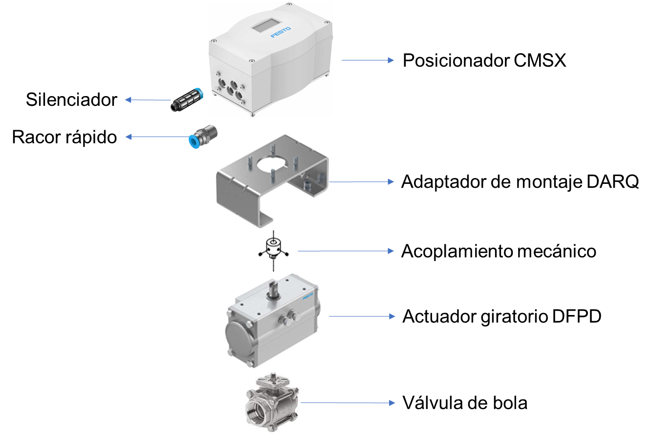
Selección de válvula de control
Control de flujo de aire comprimido
Introducción
Investigación previa
Metodología
Diseño y construcción
Pruebas y Resultados
Conclusiones
Recomendaciones
Trabajos futuros
Datos del posicionador
Datos actuador giratorio
Tipo de accionamiento
Tipo de accionamiento
Electroneumático
Neumático
Señal de entrada
Presión de funcionamiento
Analógica
40 a 120 [psi]
Rango y tipo de señal
Ángulo de giro
$$4 a 20 [mA]$$
$$90°$$
Alimentación
Aplicación
$10 a 24 \left[V\right]$; DC
Apertura de válvula de bola de ½ pulgada.
Datos de válvula de bola
Diámetro de tubería
Elemento | Descripción | Valor o característica
Posicionador | Presión de funcionamiento | 3 a 8 [bar] / 43.5 a 116 [psi]
Actuador giratorio | Presión de funcionamiento | 2 a 8 [bar] / 29 a 116 [psi]
 | Norma de conexión válvula | ISO 5211
 | Momento de giro teórico | 3.7 [Nm] a 15.0 [Nm]
Válvula de bola | Material | Acero inoxidable ASTM A351
 | Medida | ½’’
 | Presión nominal | 63 [bar]
$$D_{2}=0.5 \left[pulg\right]$$
Tipo de accionamiento
ON-OFF
Aplicación
Aire comprimido

Slide 25
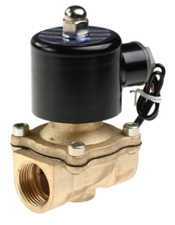
Selección de electroválvulas
Flujo de líquidos
Introducción
Investigación previa
Metodología
Diseño y construcción
Pruebas y Resultados
Conclusiones
Recomendaciones
Trabajos futuros
Datos
Viscosidad absoluta a 25 [ºC]
$$μ_{AM223}=700\left[cP\right]$$
$$μ_{SG606}=159\left[cP\right]$$
$$ν_{EV_{max}}=20 \left[Stokes\right]$$
Densidad
$$ρ_{AM223}=0.86\left[\frac{kg}{L}\right]=860.0\left[\frac{kg}{m^{3}}\right]$$
$$ρ_{SG606}=1.11\left[\frac{kg}{L}\right]=1110.0\left[\frac{kg}{m^{3}}\right]$$
Descripción | Valor o característica
Alimentación | 110 VAC
Material del cuerpo | Latón
Diámetro de rosca | 1’’ NPT Hembra
Presión máxima | 11 [bar]
Temperatura de funcionamiento | -5 a 80 [ºC]
Viscosidad cinemática del fluido | 20 [St]
Coeficiente de flujo de válvula (Cv) | 12
Orificio | 25 [mm]
Cálculos
Viscosidad dinámica
$$ν_{AM223}=\frac{μ_{AM223}}{ρ_{AM223}}=\frac{700∙10}{860}\left[\frac{cm^{2}}{s}\right]=8.14 \left[Stokes\right]$$
$$ν_{SG606}=\frac{μ_{SG606}}{ρ_{SG606}}=\frac{159∙10}{1100}\left[\frac{cm^{2}}{s}\right]=1.45 \left[Stokes\right]$$

Slide 26
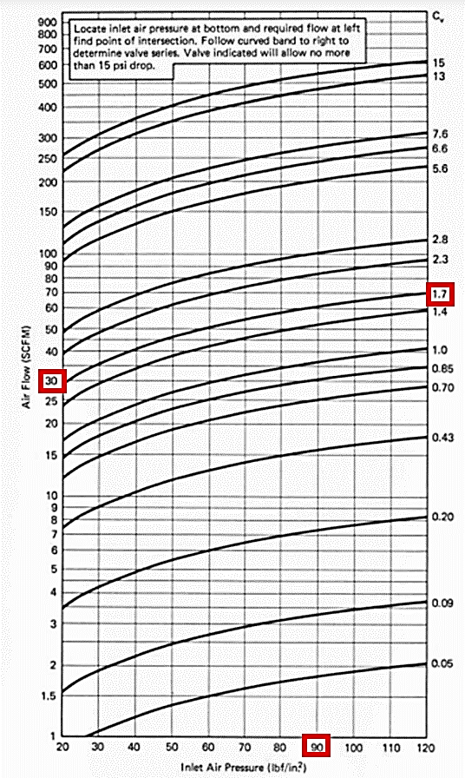
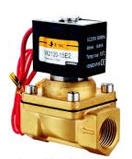
Selección de electroválvulas
Flujo de aire comprimido
Introducción
Investigación previa
Metodología
Diseño y construcción
Pruebas y Resultados
Conclusiones
Recomendaciones
Trabajos futuros
Datos
Cálculos
Caudal real
Caudal estándar
$$ACFM=5\left[\frac{ft^{3}}{min}\right]$$
$$SCFM=5∙\left(\frac{90}{14.7}\right)∙\left(\frac{519}{460+68}\right)=30.11\left[\frac{ft^{3}}{min}\right]$$
Presión del aire
$$P_{g}=90\left[psi\right]$$
Temperatura ambiente
Caudal (SCFM)
$$T_{g}=20\left[℃\right]=68\left[℉\right]$$
Cv
Descripción | Valor o característica
Alimentación | 110 VAC / 60 Hz
Material del cuerpo | Latón
Diámetro de rosca | 1/2’’ NPT Hembra
Presión máxima | 11 [bar]
Temperatura de funcionamiento | -5 a 80 [ºC]
Coeficiente de flujo de válvula (Cv) | 1.75
Orificio | 13 [mm]
Presión de aire (psi)

Slide 27
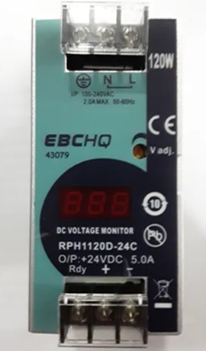
Dimensionamiento de alimentación DC
Dispositivos electrónicos
Introducción
Investigación previa
Metodología
Diseño y construcción
Pruebas y Resultados
Conclusiones
Recomendaciones
Trabajos futuros
Datos
Consumo de sensores de nivel
$$I_{LS1}=\frac{P_{LS}}{V_{LS}}=\frac{0.5}{24}=20.83 \left[mA\right]$$
$$I_{LS2}=35\left[mA\right]$$
Consumo en PLC y módulos
$$I_{M}=840 \left[mA\right]$$
Consumo de pantalla HMI
$$I_{HMI}=125 \left[mA\right]$$
Consumo de válvula proporcional
$$I_{VP}=600 \left[mA\right]$$
Descripción | Valor o característica
Potencia | 120W
Voltaje | 24VDC
Corriente de salida | 5 A
Alimentación 100-240vac | 100-240VAC
Protección | Cortocircuito y sobrecarga
Montaje | Riel DIN
Cálculos
Consumo total
$$I_{ST}=1.25∙\left(I_{VP}+2∙I_{LS1}+2∙I_{LS2}+I_{HMI}+I_{M}\right)$$
$$I_{ST}=2088.33 \left[mA\right]$$

Slide 28
Dimensionamiento de cables
Conductores eléctricos
Introducción
Investigación previa
Metodología
Diseño y construcción
Pruebas y Resultados
Conclusiones
Recomendaciones
Trabajos futuros
Datos
Secciones mínimas de cables
Calibres de cables normalizados
Voltaje nominal AC
$$V_{n}=127 \left[V\right]$$
$$S_{W_{PLC}}=0.72 \left[mm^{2}\right]$$
$$18 AWG=0.823 \left[mm^{2}\right]$$
Voltaje de la fuente DC
$$S_{W_{M}}=0.71 \left[mm^{2}\right]$$
$$19 AWG=0.653 \left[mm^{2}\right]$$
$$V_{s}=24 \left[V\right]$$
$$S_{W_{EV}}=0.05 \left[mm^{2}\right]$$
Cálculos
Caída de tensión
Característica | PLC y módulos | Electroválvulas
Tipo | TFFN | TC-THHN/THWN
Calibre AWG | 18 | 18
Número de conductores | 1 | 2
Color | Azul | Blanco/Negro
Voltaje máximo [V] | 600 | 600
Corriente máxima [A] | 6 | 10
Temperatura máxima [ºC] | 90 | 90
$$∆V=0.005∗V_{n}$$
Sección transversal del conductor
$$S_{w}=\frac{2∙ρ_{cobre}∙L_{w}∙I}{∆V}$$
Valores calculados
$$∆V_{PLC}=0.64 \left[V\right]$$
$$I_{w_{PLC}}=2570 \left[mA\right]$$
$$∆V_{M}=0.12 \left[V\right]$$
$$I_{w_{M}}=562.3 \left[mA\right]$$
$$∆V_{EV}=0.64 \left[V\right]$$
$$I_{EV}=88.19\left[mA\right]$$

Slide 29
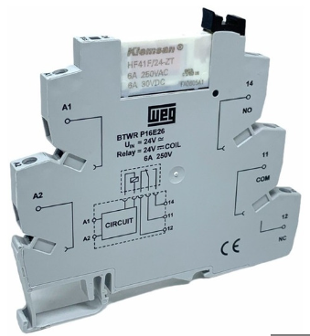
Dimensionamiento de relés
Protección de circuitos eléctricos
Introducción
Investigación previa
Metodología
Diseño y construcción
Pruebas y Resultados
Conclusiones
Recomendaciones
Trabajos futuros
Datos y requerimientos
80% ampacidad del conductor 18 AWG
$$5.6 \left[A\right]$$
Voltaje nominal AC
$$V_{n}=127 \left[V\right]$$
Cantidad y tipo de contactos por relé
$1$ contacto normalmente abierto
Descripción | Valor o característica
Voltaje de entrada (V_{N}) | 115V, 230V (AC)
Corriente de conmutación máximo | 6 A
Vida útil mecánica | 1 x 10⁷ operaciones
Vida útil eléctrica | (NA) 3 x 10⁴ operaciones a 85 ºC
Tiempo de operación | 10 ms máx.
Tiempo de liberación | 5 ms máx.
Humedad | 5 % hasta 85 %
Temperatura de operación | -40 ºC hasta 85 ºC
Voltaje de operación | 0.8 x V_{N}
Voltaje de liberación | 0.2 x V_{N}
Calibre máximo del cable | 2.5 mm²
Indicador de relé | LED verde
Montaje
Riel DIN
Dimensiones
Compactas

Slide 30
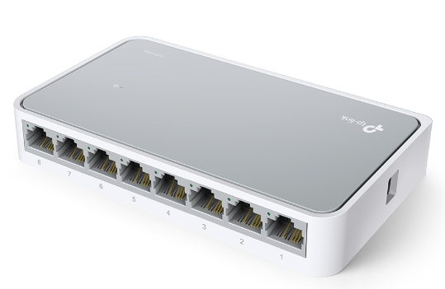
Selección de switch ethernet
Redes ethernet
Introducción
Investigación previa
Metodología
Diseño y construcción
Pruebas y Resultados
Conclusiones
Recomendaciones
Trabajos futuros
Datos y requerimientos
Dispositivos de la red
1 PLC CPU 1215C Siemens
1 HMI SIMATIC Siemens
1 PC de mantenimiento 1 PC de administrador 1 PC sistema SCADA
Característica | PLC y módulos
Alimentación externa | 100-240VAC, 50/60 Hz
Fuente de alimentación | Adaptador de 9 VDC / 0.6 A
Marca | Tp-link
Consumo de potencia | 2.05 W
Interfaz | 8 puertos
Tamaño del búfer | 2 Mb
Tasa de transferencia | 10/100 Mbps
Estándares y protocolos | IEEE 802.3, CSMA/CD
Temperatura de operación | 0 a 40 [ºC]
Voltaje nominal AC
$$V_{n}=127 \left[V\right]$$
Tasa de transferencia
Dispositivos Siemens y PC
10 / 100 [Mbps]

Slide 31
Selección del interruptor principal
Protección de circuitos eléctricos
Introducción
Investigación previa
Metodología
Diseño y construcción
Pruebas y Resultados
Conclusiones
Recomendaciones
Trabajos futuros
Datos
Valores calculados
Voltaje nominal AC
$$I_{T}=9865 \left[mA\right]$$
$$V_{n}=127 \left[V\right]$$
Consumo por fase
$$I_{P_{max}}=7∗0.8=5.6\left[A\right]$$
$$I_{1F}=I_{PLC}+I_{Modulos}+I_{Switch}+I_{HMI}=4685 \left[mA\right]$$
Consumo del PLC
$$I_{PLC}=2000 \left[mA\right]$$
$$I_{2F}=I_{Fuente}=5000 \left[mA\right]$$
Corriente para la selección de breaker
Consumo de los módulos de PLC
$$I_{Modulos}=1960 \left[mA\right]$$
$$I_{B_{1}}=I_{1F}∗1.25=5.86\left[A\right]$$
Consumo de la pantalla HMI
$$I_{B_{2}}=I_{2F}∗1.25=6.25\left[A\right]$$
$$I_{HMI}=125 \left[mA\right]$$
Requerimientos | Valor o característica
Alimentación | 100 a 230 VAC 50/60 Hz
Tipo de contacto | Normalmente abierto (NA)
Montaje | Riel DIN, fijo
Corriente nominal | 6A
Normas | EN 60898-1, EN 60947-2, IEC 60898-1
Grado de protección | IP20
Clase de limitación | 3 según EN 60898-1 / IEC 60947-2
Consumo de switch de red ethernet
$$I_{Switch}=600 \left[mA\right]$$
Consumo de la fuente DC
$$I_{Fuente}=5000 \left[mA\right]$$
Cálculos
Consumo total
$$I_{T}=I_{PLC}+I_{Modulos}+I_{Fuente}+I_{Switch}+I_{HMI}$$

Slide 32
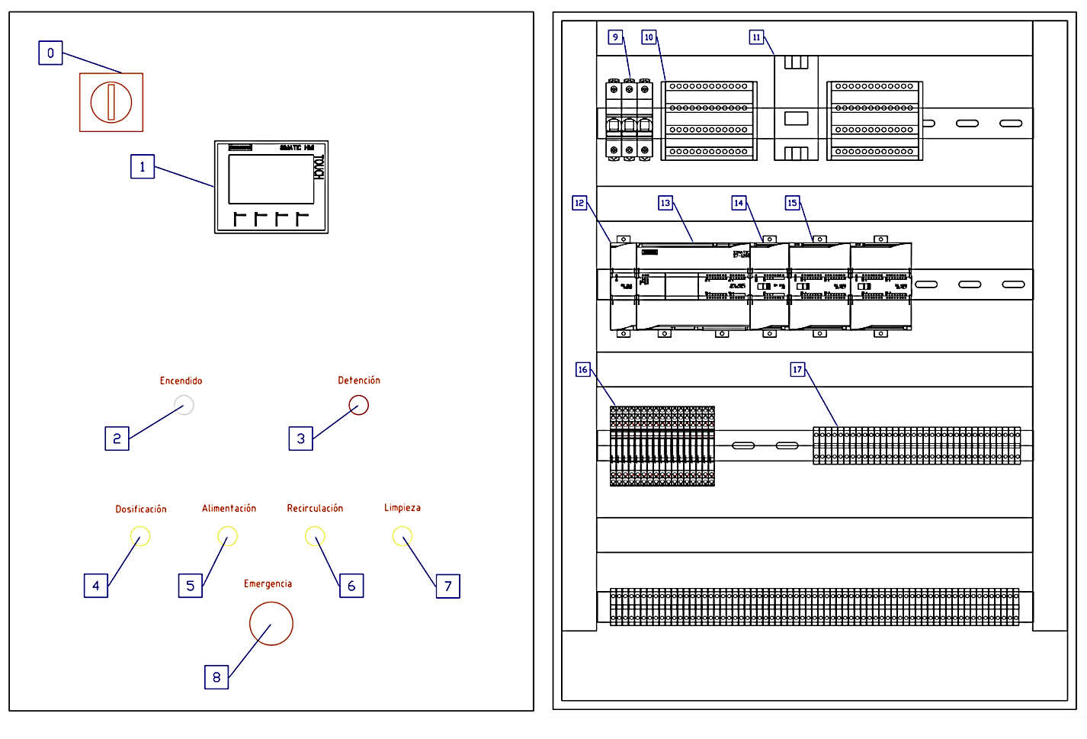
Dimensionamiento de tablero de control
Control de circuitos eléctricos
Introducción
Investigación previa
Metodología
Diseño y construcción
Pruebas y Resultados
Conclusiones
Recomendaciones
Trabajos futuros
Item | Valor o característica | Cantidad
0 | Interruptor principal | 1
1 | Pantalla HMI | 1
2 | Indicador de encendido | 1
3 | Indicador de paro o detención | 1
4 | Indicador de dosificación | 1
5 | Indicador de alimentación | 1
6 | Indicador de recirculación | 1
7 | Indicador de limpieza | 1
8 | Pulsador de paro de emergencia | 1
9 | Breaker de 6 A | 3
10 | Repartidor de cables | 2
11 | Fuente de alimentación de 24 VDC | 1
12 | Módulo de comunicación RS232 CM1241 | 1
13 | CPU 1215C AC/DC/Relé | 1
14 | Módulo de entradas analógicas SM1223 | 1
15 | Módulo de salidas digitales tipo relé SM1223 | 2
16 | Relés de interfaz de 6 A 100 a 230 VAC | 17
17 | Borneras para riel DIN | 60
Dimensiones del gabinete
Peso del gabinete
800 [mm] x 600 [mm] x 250 [mm]
25.2 [kg]

Slide 33
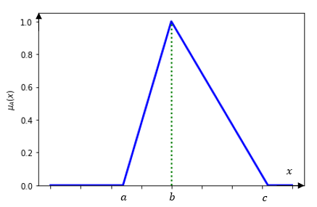
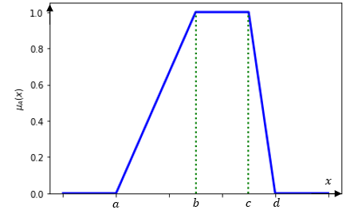
Diseño del sistema de control
Control por lógica difusa (Fuzzy Logic Control)
Introducción
Investigación previa
Metodología
Diseño y construcción
Pruebas y Resultados
Conclusiones
Recomendaciones
Trabajos futuros
Datos
Diagrama de bloques
Variable de entrada del sistema
Masa objetivo
$$m_{i}\left(t\right)$$
Variable de salida del sistema
Masa medida
$$m_{o}\left(t\right)$$
Entrada al controlador
Error entre la masa medida y objetivo
Funciones de membresía
$$e\left(t\right)=m_{i}\left(t\right)−m_{o}\left(t\right)$$
Triangular
Trapezoidal
Salida del controlador
Porcentaje de apertura de válvula proporcional
$$a_{VP}\left(t\right)$$

Slide 34
Diseño del sistema de control
Variable de entrada del controlador
Introducción
Investigación previa
Metodología
Diseño y construcción
Pruebas y Resultados
Conclusiones
Recomendaciones
Trabajos futuros
Universo de discurso
Gráfica de las funciones de membresía
Error entre la masa medida y objetivo
$$X_{e}=\left\{0.0, …, 250.0\right\}$$
Conjuntos difusos
Conjuntos de entrada | Función de membresía | a | b | c | d
E0 | Trapezoidal | 0 | 0 | 1 | 2
E1 | Triangular | 1 | 2 | 4 | -
E2 | Triangular | 2 | 4 | 8 | -
E3 | Triangular | 4 | 8 | 16 | -
E4 | Triangular | 8 | 16 | 32 | -
E5 | Triangular | 16 | 32 | 64 | -
E6 | Triangular | 32 | 64 | 128 | -
E7 | Trapezoidal | 64 | 128 | 250 | 250

Slide 35
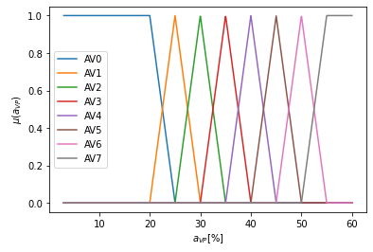
Diseño del sistema de control
Variable de salida del controlador
Introducción
Investigación previa
Metodología
Diseño y construcción
Pruebas y Resultados
Conclusiones
Recomendaciones
Trabajos futuros
Universo de discurso
Gráfica de las funciones de membresía
Porcentaje de apertura de VP
$$X_{a_{VP}}=\left\{3.0, …,60.0 \right\}$$
Conjuntos difusos
Conjuntos de salida | Función de membresía | a | b | c | d
AV0 | Trapezoidal | 3 | 3 | 20 | 25
AV1 | Triangular | 20 | 25 | 30 | -
AV2 | Triangular | 25 | 30 | 35 | -
AV3 | Triangular | 30 | 35 | 40 | -
AV4 | Triangular | 35 | 40 | 45 | -
AV5 | Triangular | 40 | 45 | 50 | -
AV6 | Triangular | 45 | 50 | 55 | -
AV7 | Trapezoidal | 50 | 55 | 60 | 60

Slide 36
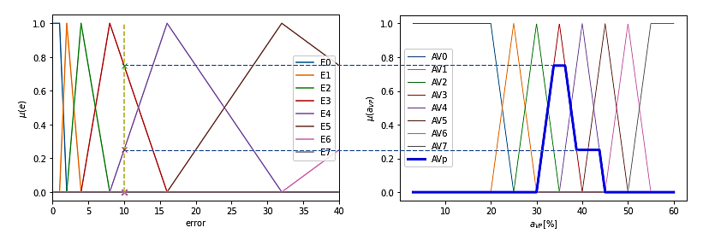
Diseño del sistema de control
Fusificación
Introducción
Investigación previa
Metodología
Diseño y construcción
Pruebas y Resultados
Conclusiones
Recomendaciones
Trabajos futuros
Valor instantáneo
Gráficas
Error entre la masa medida y objetivo
$$e\left(t\right)=10 [kg]$$
Función singleton
$$μ_{A}\left(x_{0}\right)=\left\{\begin{matrix}1 & x=x_{o} \\ 0 & x≠x_{o}\end{matrix}\right.$$
Aplicación
$$μ_{E}\left(10\right)=\left\{\begin{matrix}1 & error=10 \\ 0 & error≠10\end{matrix}\right.$$
Corte
Reglas de control
Operador de implicación difusa
Error | Apertura | Regla
E0 | AV0 | Si el error es E0, entonces la apertura será AV0.
E1 | AV1 | Si el error es E1, entonces la apertura será AV1.
E2 | AV2 | Si el error es E2, entonces la apertura será AV2.
E3 | AV3 | Si el error es E3, entonces la apertura será AV3.
E4 | AV4 | Si el error es E4, entonces la apertura será AV4.
E5 | AV5 | Si el error es E5, entonces la apertura será AV5.
E6 | AV6 | Si el error es E6, entonces la apertura será AV6.
E7 | AV7 | Si el error es E7, entonces la apertura será AV7.
Implicación de Mamdani
$$μ_{E}\left(x\right)→μ_{AV}\left(y\right)=\min\left\{μ_{E}\left(e\right),μ_{AV}\left(a_{vp}\right)\right\}$$
Unión
$$μ_{AV}′\left(a_{vp}\right)=\max\left\{\min\left\{μ_{E}\left(e\right),μ_{AV}\left(a_{vp}\right)\right\}\right\}$$

Slide 37
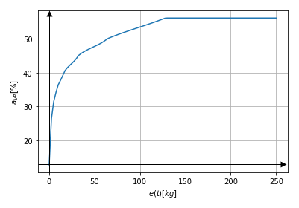
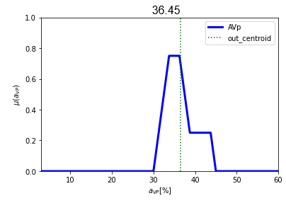
Diseño del sistema de control
Defusificación
Introducción
Investigación previa
Metodología
Diseño y construcción
Pruebas y Resultados
Conclusiones
Recomendaciones
Trabajos futuros
Método del centroide
Aplicación
$$y_{o}=\frac{\sum{yμ\left(y\right)}}{\sum{μ\left(y\right)}}$$
Valor nítido de porcentaje de apertura
$$a_{vp_{o}}=\frac{\sum{a_{vp}{∙μ}_{AV}′\left(a_{vp}\right)}}{\sum{μ_{AV}′\left(a_{vp}\right)}}$$
Respuesta del método
$$e\left(t\right)=10 \left[kg\right] →$$
$$a_{vp}=36.45 [\%]$$
Porcentaje de apertura vs. Error
Gráfica de defusificación

Slide 38
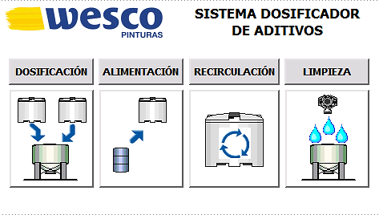
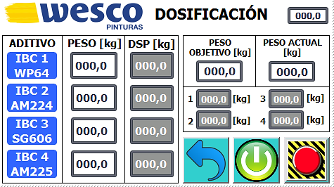
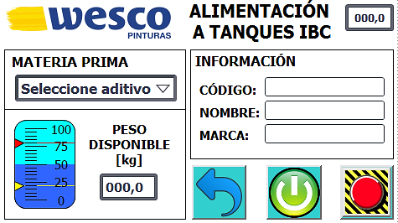
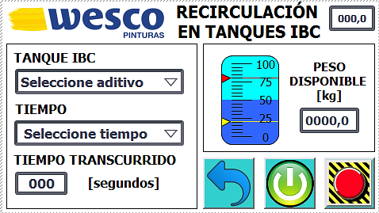
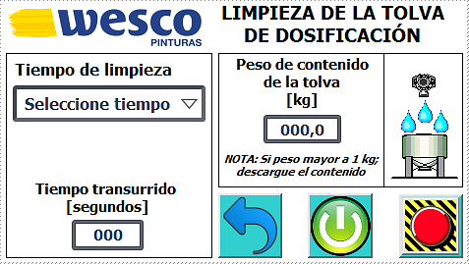
Diseño de interfaces gráficas
HMI de tablero de control
Introducción
Investigación previa
Metodología
Diseño y construcción
Pruebas y Resultados
Conclusiones
Recomendaciones
Trabajos futuros
Pantalla principal
Interfaz de dosificación
Interfaz de alimentación
Interfaz de recirculación
Interfaz de limpieza

Slide 39
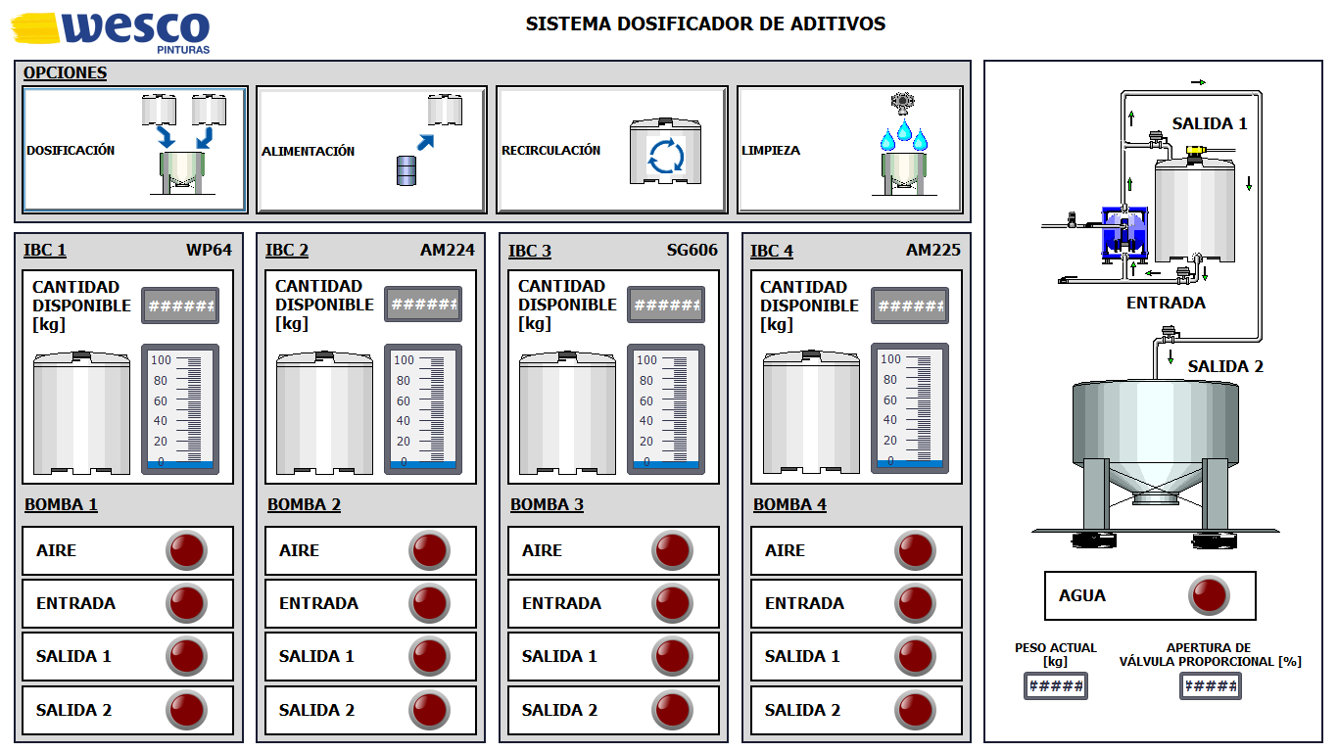
Diseño de interfaces gráficas
Sistema SCADA
Introducción
Investigación previa
Metodología
Diseño y construcción
Pruebas y Resultados
Conclusiones
Recomendaciones
Trabajos futuros
Pantalla principal
Registro de datos
Data Logging

Slide 40
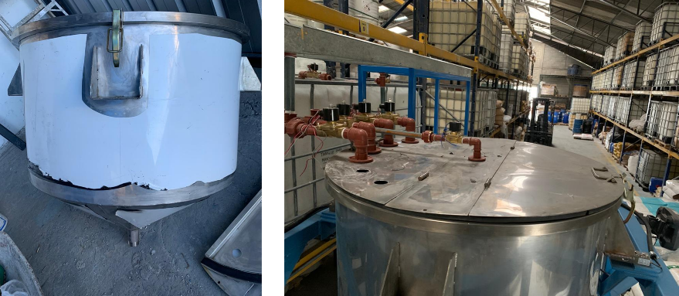
Construcción e implementación
1. Tolva
2. Estructuras metálicas
Introducción
Investigación previa
Metodología
Diseño y construcción
Pruebas y Resultados
Conclusiones
Recomendaciones
Trabajos futuros
3. Ubicación de tanques IBC y estructuras

Slide 41
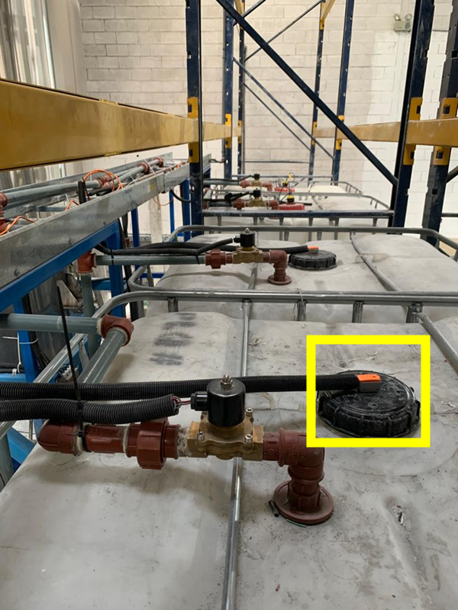
Construcción e implementación
4. Celdas de carga
6. Sensores de nivel
Introducción
Investigación previa
Metodología
Diseño y construcción
Pruebas y Resultados
Conclusiones
Recomendaciones
Trabajos futuros
5. Tablero de control

Slide 42
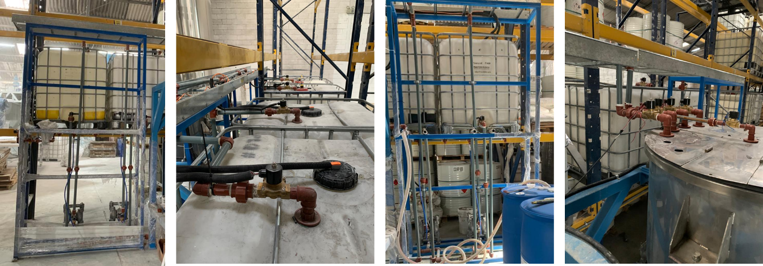
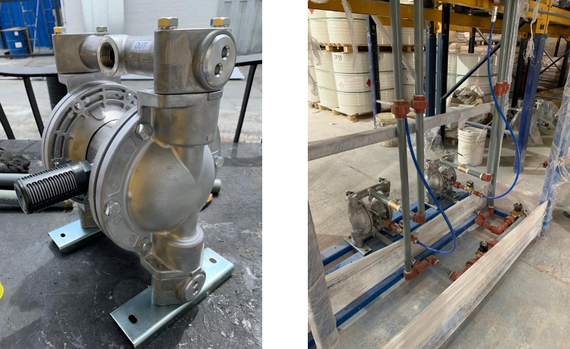
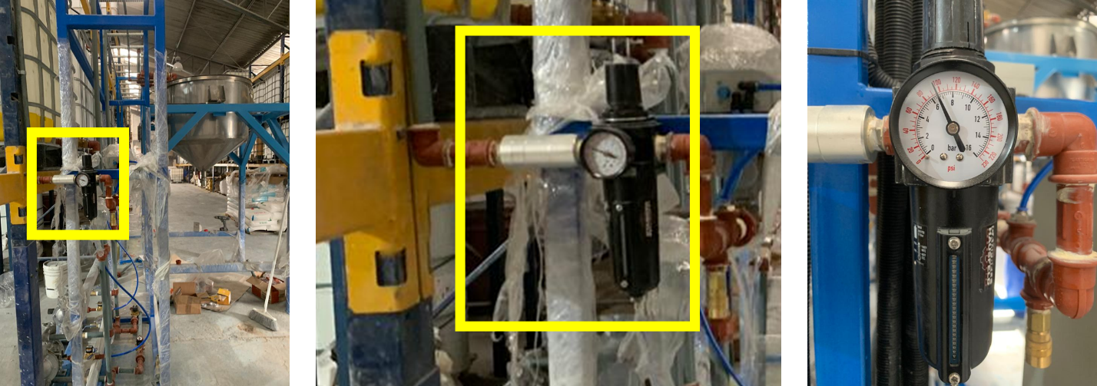
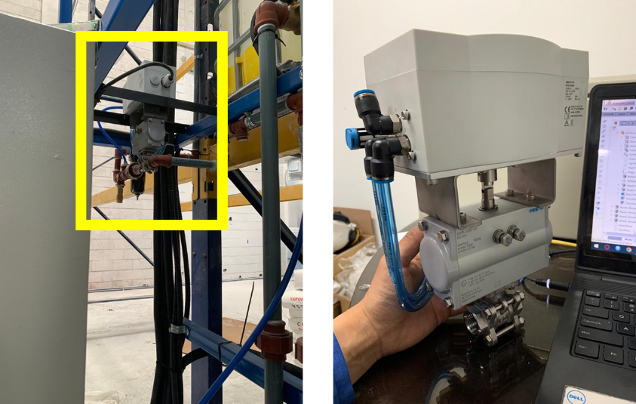
Construcción e implementación
7. Instalación de tuberías, accesorios y electroválvulas
9. Instalación de bombas
Introducción
Investigación previa
Metodología
Diseño y construcción
Pruebas y Resultados
Conclusiones
Recomendaciones
Trabajos futuros
8. Instalación de regulador de presión y línea de aire comprimido
10. Instalación de válvula proporcional

Slide 43
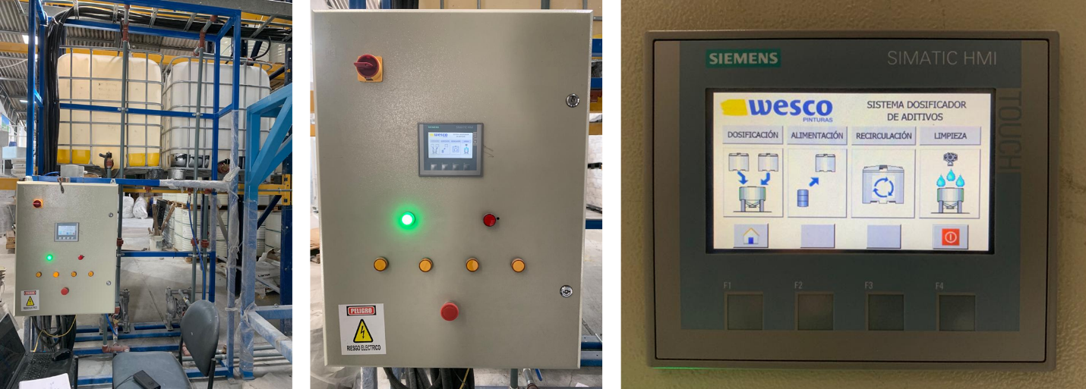
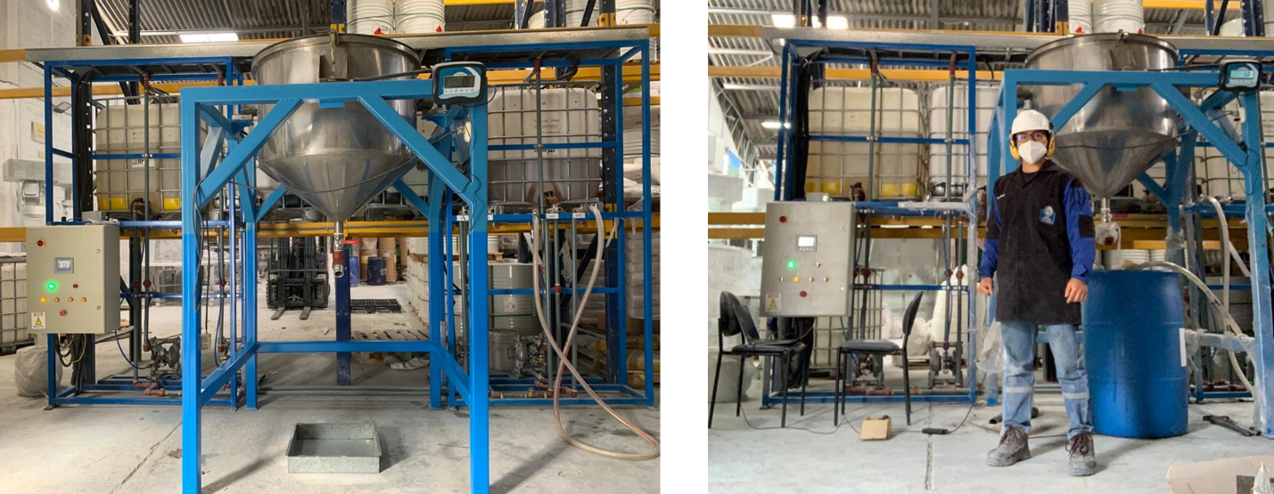
Construcción e implementación
11. Montaje de tablero de control y alimentación del sistema
Introducción
Investigación previa
Metodología
Diseño y construcción
Pruebas y Resultados
Conclusiones
Recomendaciones
Trabajos futuros

Slide 44
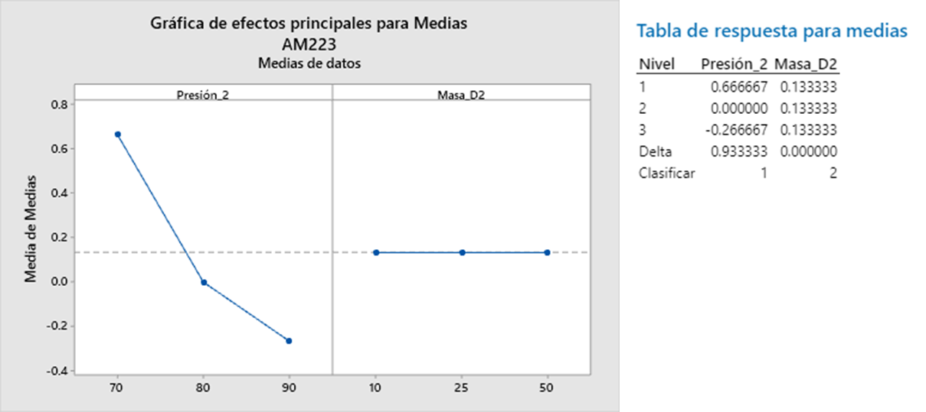
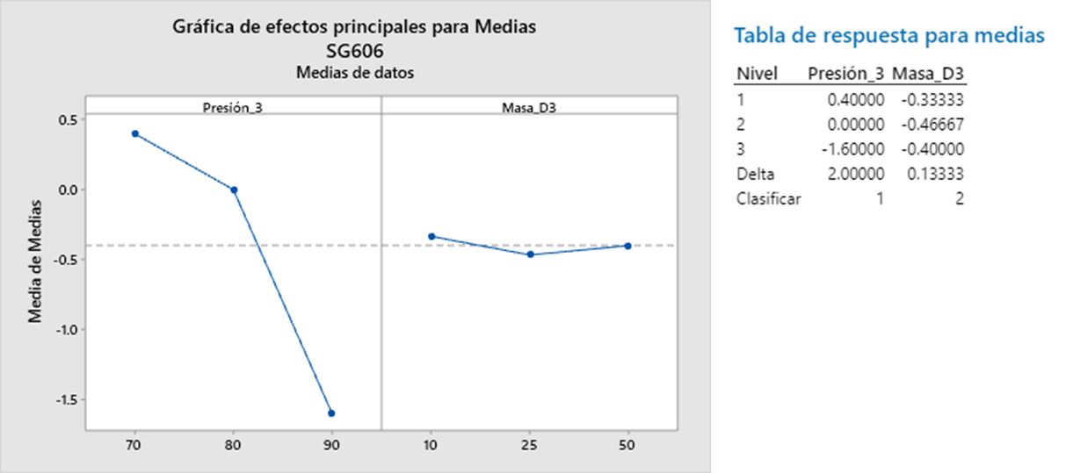
Pruebas de dosificación
Efectos principales
Introducción
Investigación previa
Metodología
Diseño y construcción
Pruebas y Resultados
Conclusiones
Recomendaciones
Trabajos futuros
Datos
AM223
SG606
Diseño de experimentos Taguchi
Factores: 2
Niveles: 3
Variable de salida
Error entre masa requerida y medida
Objetivo
Determinar valores óptimos de dosificación
Factor | Nivel
 | 1 | 2 | 3
Presión [psi] | 70 | 80 | 90
Masa [kg] | 10 | 25 | 50

Slide 45
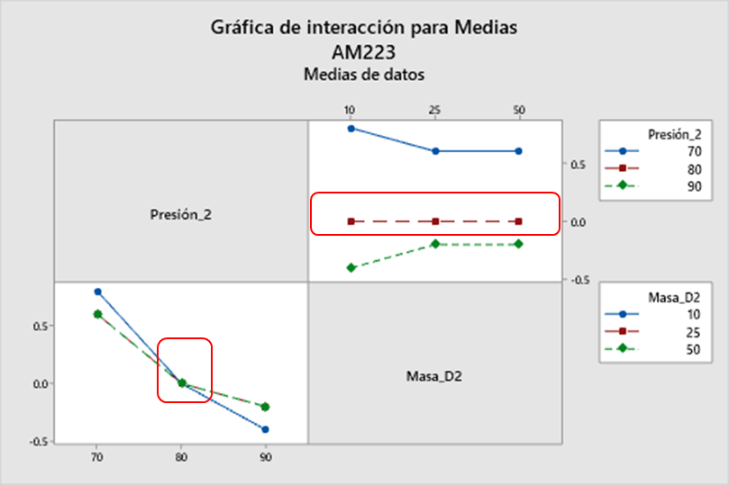
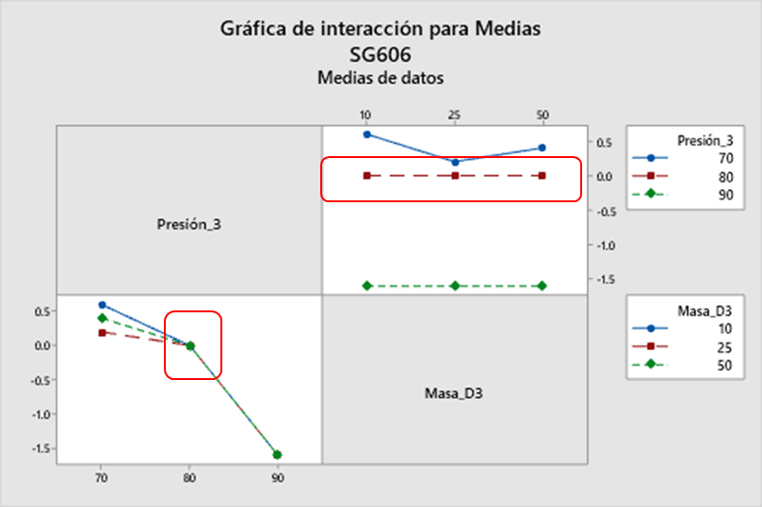
Pruebas de dosificación
Interacción para medias
Introducción
Investigación previa
Metodología
Diseño y construcción
Pruebas y Resultados
Conclusiones
Recomendaciones
Trabajos futuros
AM223
SG606

Slide 46
Pruebas de alimentación
Flujo de aditivos
Introducción
Investigación previa
Metodología
Diseño y construcción
Pruebas y Resultados
Conclusiones
Recomendaciones
Trabajos futuros
Datos
WP64
Cantidad por barril
$$220 [kg]$$
AM223
Cantidad por barril
$$175 [kg]$$
SG606
Cantidad por barril
$$230 [kg]$$
AM225
Cantidad por barril
Presión de aire: 80 [psi]
$$200 [kg]$$
IBC | Aditivo | Tiempo de carga | Cantidad | Flujo
1 | WP64 | 35.4 [min] | 220.0 [kg] | 6.21 [kg/min]
2 | AM223 | 45.3 [min] | 175.0 [kg] | 3.86 [kg/min]
3 | SG606 | 6.4 [min] | 230.0 [kg] | 35.94 [kg/min]
4 | AM225 | 12.0 [min] | 200.0 [kg] | 16.67 [kg/min]

Slide 47
Pruebas de recirculación y limpieza
Recirculación
Introducción
Investigación previa
Metodología
Diseño y construcción
Pruebas y Resultados
Conclusiones
Recomendaciones
Trabajos futuros
Requerimiento | IBC 1 | IBC 2 | IBC 3 | IBC 4
La recirculación se detiene al alcanzar el tiempo establecido | Cumple | Cumple | Cumple | Cumple
La pantalla HMI muestra el nivel del tanque IBC seleccionado | Cumple | Cumple | Cumple | Cumple
El proceso se detiene al pulsar el botón de paro en pantalla | Cumple | Cumple | Cumple | Cumple
El proceso se detiene al activar el pulsador de emergencia | Cumple | Cumple | Cumple | Cumple
Flujo de líquidos sin fugas en tuberías y accesorios | Cumple | Cumple | Cumple | Cumple
Conmutación de electroválvulas en el orden correcto | Cumple | Cumple | Cumple | Cumple
Limpieza
Requerimiento | Evaluación
La limpieza se detiene al alcanzar el tiempo escogido | Cumple
La pantalla HMI muestra la masa del contenido de la tolva | Cumple
El proceso se detiene al pulsar el botón de paro o emergencia en pantalla | Cumple
Flujo de líquidos sin fugas en tuberías y accesorios | Cumple
Conmutación de electroválvula al pulsar botón de inicio | Cumple
El rociador limpia con movimiento giratorio con alcance de 180º | Cumple
El botón de inicio se inhabilita si la tolva posee más de 1 kg de contenido | Cumple

Slide 48
Resultados
Características técnicas
Requerimientos
Introducción
Investigación previa
Metodología
Diseño y construcción
Pruebas y Resultados
Conclusiones
Recomendaciones
Trabajos futuros
N.º | Característica de calidad | Pond. | Valores obtenidos
1 | Presión de trabajo óptima de aire comprimido para la operación de bombas y actuadores. | 11.2 | Presión: 80 [psi]
2 | Resolución de celdas de carga [kg] | 10.9 | Resolución: 0.2 [kg]
3 | Precio del prototipo [$] | 10.6 | Presupuesto: 22961.74 [$]
4 | Cantidad de barriles por tanque IBC | 10.4 | Capacidad WP64: 4 barriles de 200.0 [L] Capacidad AM223: 4 barriles de 200.0 [L] Capacidad SG606: 4 barriles de 200.0 [L] Capacidad AM225: 5 barriles de 200.0 [L]
5 | Tiempo de respuesta de sensores de nivel y carga [ms] | 10.0 | Tiempo sensores de nivel: 100 [ms] Tiempo celda de carga: 100 [ms]
6 | Tanques IBC disponibles | 9.7 | Cantidad de tanques IBC: 4 [Tanques]
7 | Flujo de dosificación [kg/min] a condiciones ambientales | 8.6 | Flujo de WP64: 6.2 [kg/min] Flujo de AM223: 3.9 [kg/min] Flujo de SG606: 35.9 [kg/min] Flujo de AM225: 16.7 [kg/min]
8 | Operaciones disponibles en pantalla | 8.3 | Operaciones disponibles: 4 (Dosificación, Alimentación, Recirculación y Limpieza)
9 | Cantidad de datos y registros por lote | 8.2 | Datos: Fecha, Cantidad dosificada 1, 2 ,3 y 4. Registros: máximo 1000.
10 | Presión de agua y radio de alcance del limpiador [psi] | 6.5 | Presión de agua: 60 [psi] Radio de alcance: 0.5 [m]
11 | Tiempo de capacitación de operarios [horas] | 5.6 | Tiempo de capacitación: 0.5 [horas]
N.º | Requerimiento | Evaluación
1 | Bajo costo de construcción | Cumple
2 | Fácil mantenimiento | Cumple
3 | Operación sencilla | Cumple
4 | Optimizar consumo de materia prima | Cumple
5 | Reducir espacio para almacenamiento | Cumple
6 | Limpieza autónoma del sistema | No cumple
7 | Monitorización de sistema a distancia | Cumple
8 | Registrar cantidad de materia prima consumida | Cumple
9 | Capacidad de expansión de tanques IBC. | Cumple
10 | Disponibilidad de interfaz HMI y tablero de control | Cumple

Slide 49
Funcionamiento
Video
Introducción
Investigación previa
Metodología
Diseño y construcción
Pruebas y Resultados
Conclusiones
Recomendaciones
Trabajos futuros

Slide 50
Conclusiones
El sistema diseñado e implementado es de 500 litros de capacidad, posee cuatro celdas de carga de viga de corte para masas de hasta 1000 kg, con una resolución de 0.2 kg, el valor medido es enviado por comunicación RS232 al controlador con un tiempo de respuesta menor o igual a 100 ms.
El dimensionamiento de bombas dependió plenamente de las propiedades físicas del fluido a transportar, principalmente de la viscosidad, se descartó el uso de bombas centrífugas ya que se trabajó con fluidos de viscosidades absolutas dentro del rango de 159 a 700 cP que reducen la eficiencia de las bombas hasta el 11% a 1000 cP, afectando también la vida útil de las mismas. Además, se descartaron bombas de desplazamiento positivo rotativos como las de engranes y peristálticas debido a la cantidad de dispositivos eléctricos requeridos para controlar a cada una de las bombas.
El sistema de control por lógica difusa diseñado e implementado permitió calibrar rápidamente la precisión de dosificación de cada aditivo, cada aditivo se controlará con su respectivo bloque de lógica difusa con una compensación entre 0 a 1.2 kg según la velocidad de flujo del aditivo a 80 psi de presión en la bomba. A diferencia del control PID, no será necesario la identificación de un modelo matemático que represente la dinámica de cada subsistema, lo cual ahorra tiempo en el diseño del controlador y recursos computacionales.
Introducción
Investigación previa
Metodología
Diseño y construcción
Pruebas y Resultados
Conclusiones
Recomendaciones
Trabajos futuros

Slide 51
Conclusiones
Los algoritmos de dosificación, alimentación, recirculación y limpieza fueron diseñados e implementados para ser ejecutados mediante una pantalla HMI o el sistema SCADA conectados a una misma red ethernet al PLC, para la monitorización de los actuadores electromecánicos y electroneumáticos, verificar del nivel de contenido de cada tanque IBC y la masa del contenido de la tolva medida en tiempo real.
Mediante el diseño de experimentos (DOE) de tipo Taguchi se determinó que las condiciones óptimas halladas presentarán un error máximo de ± 0.2 kg por cada aditivo, también se pudo observar que el error no es proporcional a la masa medida, por lo tanto, el porcentaje de error máximo del sistema será del 2%, ya que el valor mínimo de dosificación permitido por el sistema es de 10 kg.
Introducción
Investigación previa
Metodología
Diseño y construcción
Pruebas y Resultados
Conclusiones
Recomendaciones
Trabajos futuros

Slide 52
Recomendaciones
Los parámetros del sistema de control están establecidos para una presión de aire de 80 psi, si este valor cambia, la precisión del sistema dosificador se vería afectada, para reducir este riesgo se recomienda implementar un transmisor de presión que permitirá compensar el error dentro de un rango de presión de 70 hasta 90 psi, considerando la velocidad de respuesta de la válvula de control y el caudal de las bombas.
Se recomienda establecer un calendario de mantenimiento preventivo y limpieza del sistema dosificador ya que está ubicado en la zona de producción de pinturas látex, en donde existe presencia de polvos químicos. Es importante también verificar las líneas de abastecimiento de aire comprimido, vaciar el filtro del regulador de presión, comprobar el paso de agua potable hacia el sistema dosificador, y visualizar el estado de los componentes eléctricos dentro del tablero de control.
Debido a que la resolución del sistema es de ±0.2 kg se recomienda al departamento de investigación y desarrollo de la empresa concordar las fórmulas de dosificación con solo un decimal que sea múltiplo de 0.2, es decir, 0.2, 0.4, 0.6 y 0.8 respectivamente.
Introducción
Investigación previa
Metodología
Diseño y construcción
Pruebas y Resultados
Conclusiones
Recomendaciones
Trabajos futuros

Slide 53
Trabajos Futuros
La empresa Zatotek S.A. realiza proyectos de mejora continua paulatinamente, en los que integra de manera modular cada uno de ellos, en este caso, el sistema dosificador de aditivos está enfocado en la primera etapa para la fabricación de pinturas látex, los procesos consiguientes, tratan sobre la mezcla de resinas y otros componentes químicos que serán automatizados según el propósito, hasta crear un sistema automatizado completo de fabricación.
El sistema dosificador realizado tiene la capacidad de trabajar hasta con 12 tanques IBC, según las especificaciones del PLC implementado, y debido a que se crean nuevas fórmulas en el departamento de investigación, surgirá la necesidad de añadir más tanques IBC al sistema construido, es por eso que se diseñó un sistema de control que permita adaptarse fácilmente a cualquier tipo de aditivo que se utilice en el proceso.
Introducción
Investigación previa
Metodología
Diseño y construcción
Pruebas y Resultados
Conclusiones
Recomendaciones
Trabajos futuros

Slide 54
GRACIAS POR SU ATENCIÓN

